Slide 1
Bachelorarbeit
Winkelmessung durch magnetische Sensor-Arrays und
Toleranzkompensation mittels Gauß-Prozess

Slide 2
Übersicht
Applikation
Kennfelder
Datenadaption
Gauß-Prozesse

Slide 3
Übersicht
Applikation
Kennfelder
Datenadaption
Gauß-Prozesse
Software-Aufbau
Simulation – Sensor-Array
Simulation – Gauß-Prozesse
Erprobungsexperimente
Zusammenfassung

Slide 4
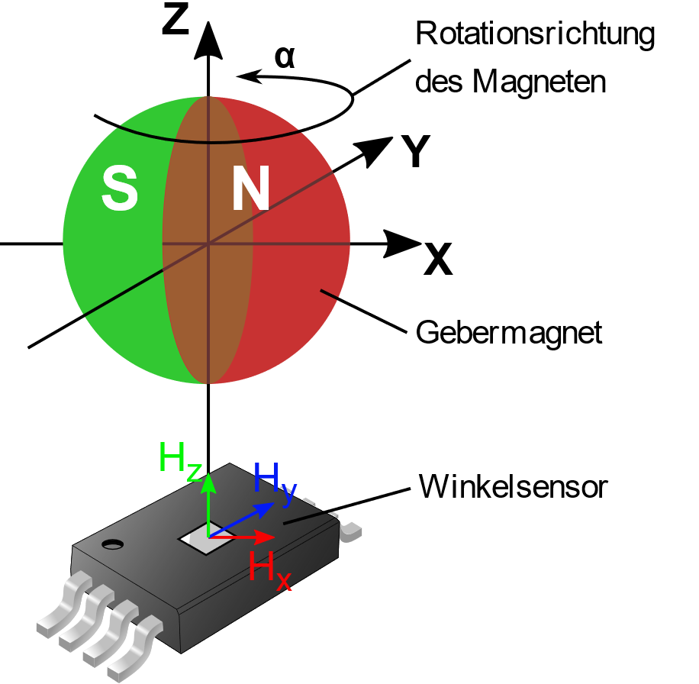
Applikation

Slide 5
Applikation
Kontaktlose Winkelmessung

Slide 6
Applikation
Kontaktlose Winkelmessung
Winkel encodiert durch Magnetfeld

Slide 7
Applikation
Kontaktlose Winkelmessung
Winkel encodiert durch Magnetfeld
Feldstärkenmessung in X-/ Y-Richtung

Slide 8
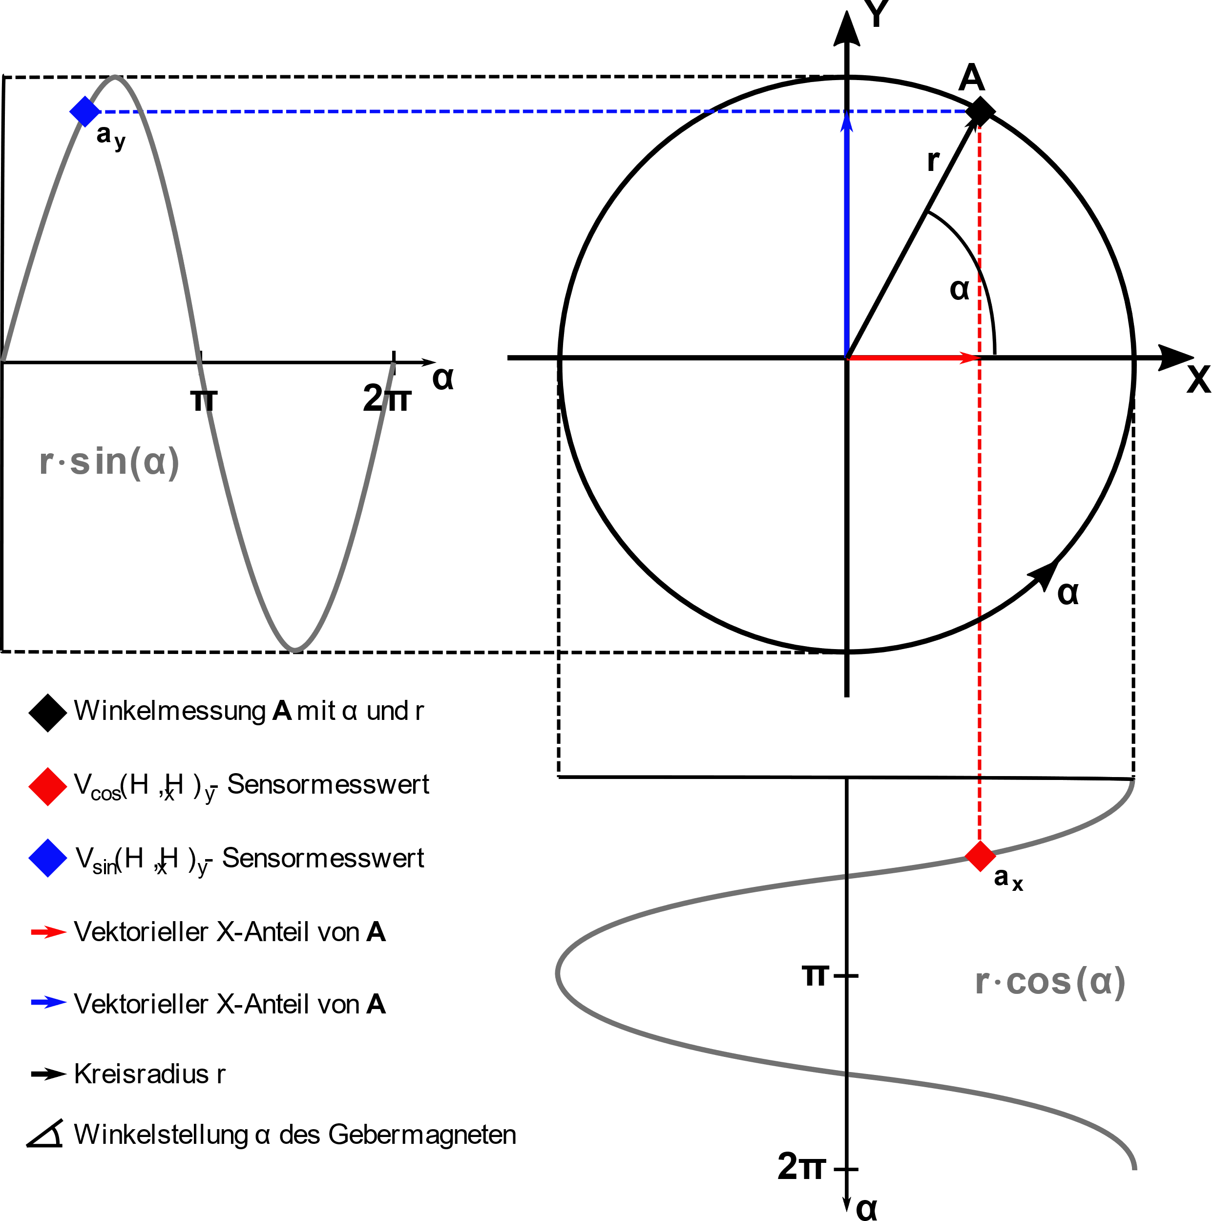
Applikation

Slide 9
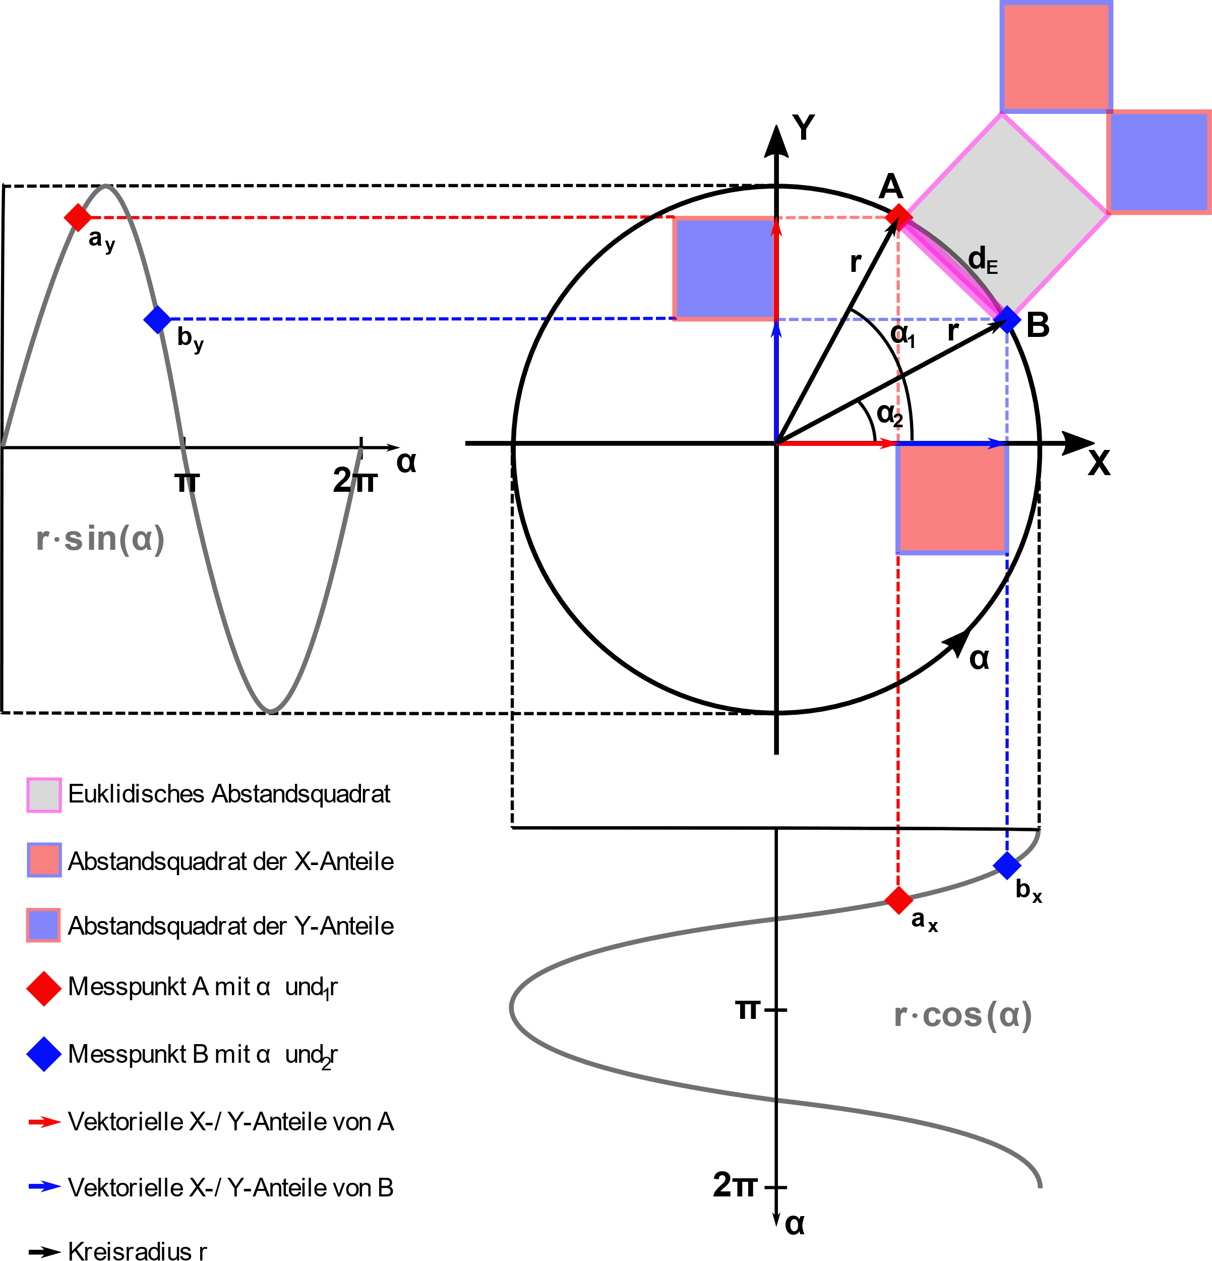
Applikation

Slide 10
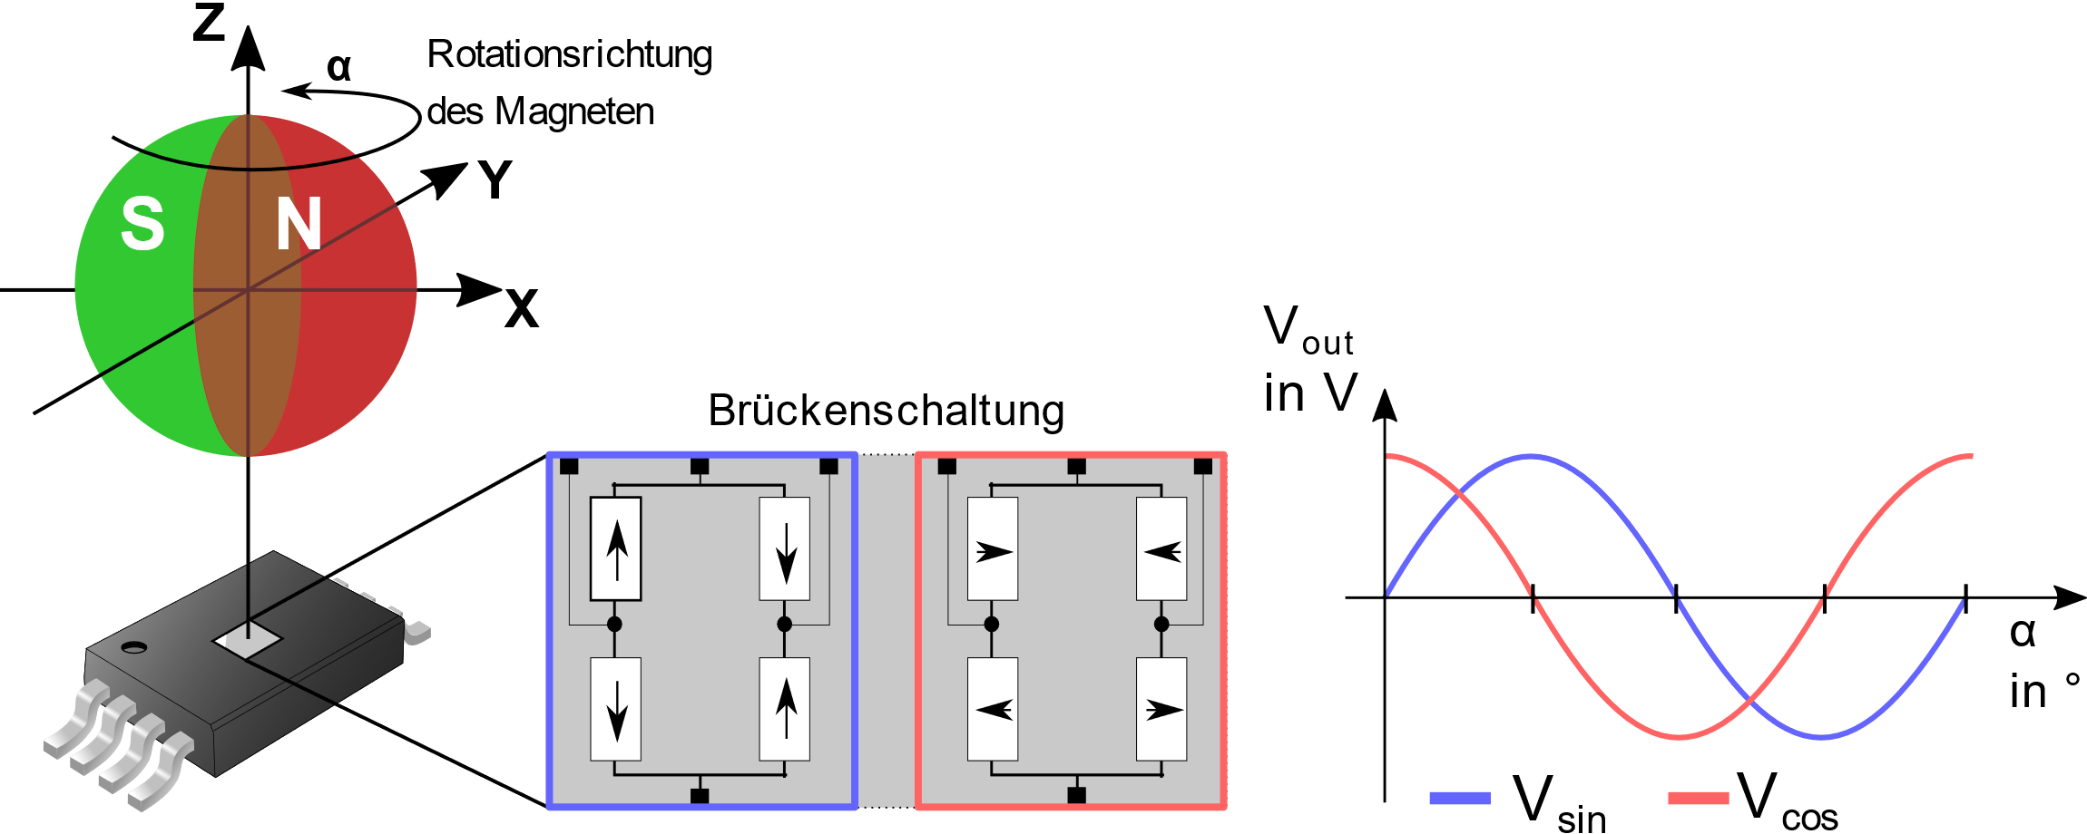
Applikation

Slide 11
Applikation
TMR-Sensor

Slide 12
Applikation
TMR-Sensor
Wheatstone’sche Messbrücken
Sinus
Cosinus

Slide 13
Applikation
TMR-Sensor
Wheatstone’sche Messbrücken
90° verdreht zueinander
360° Periodizität
Sinus
Cosinus

Slide 14
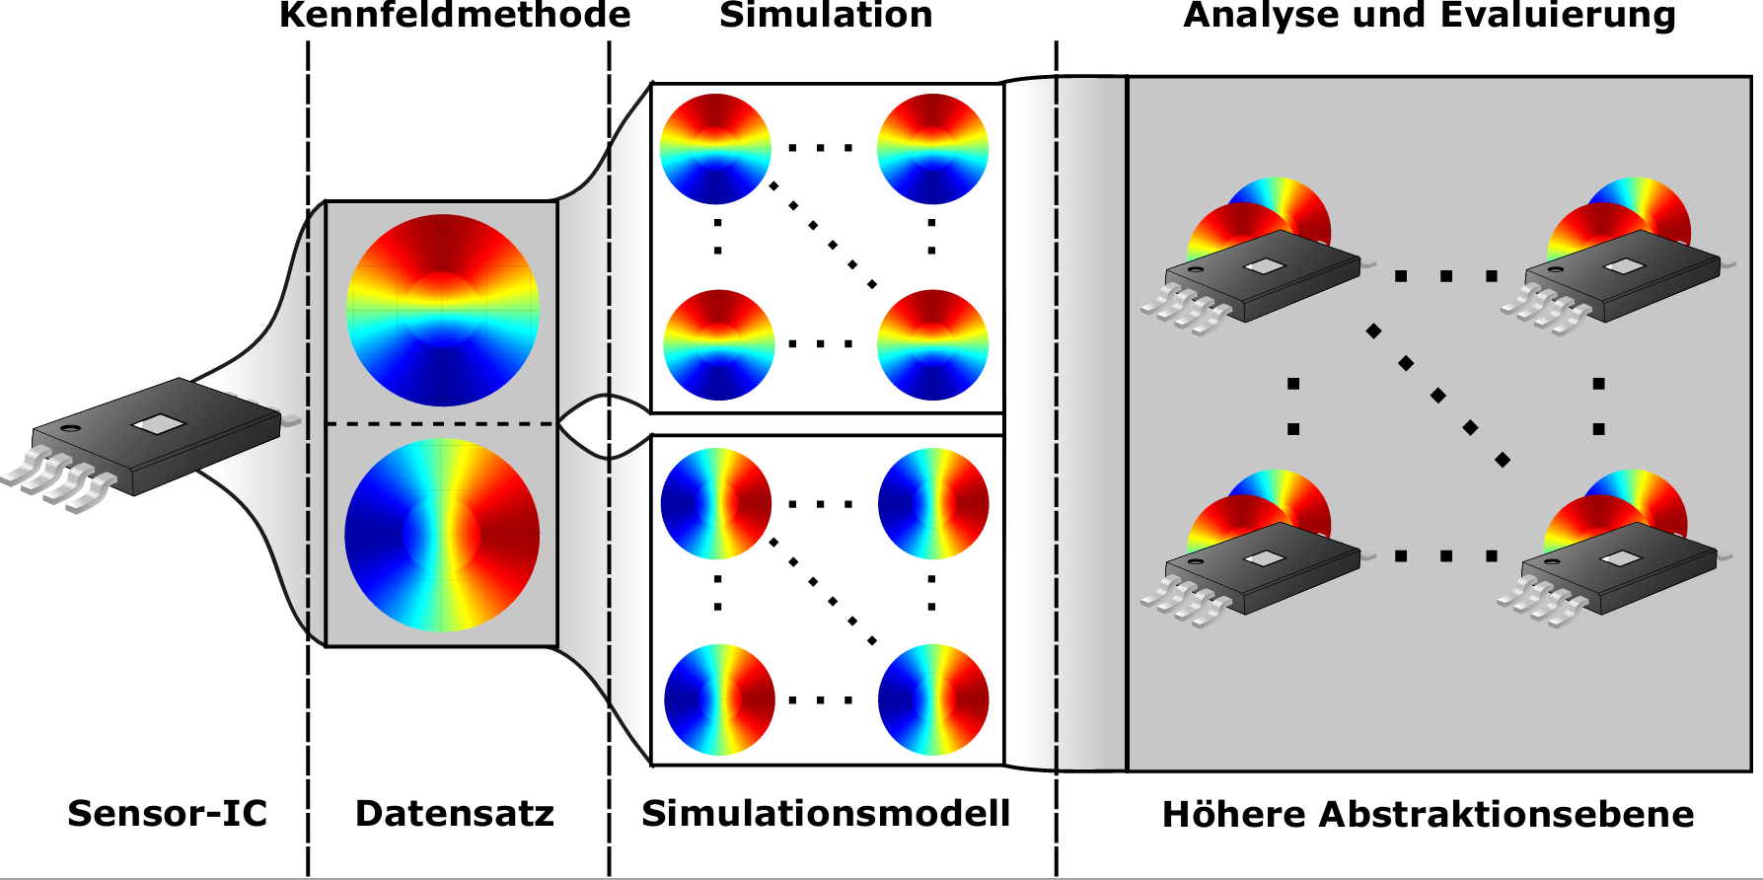
Kennfelder

Slide 15
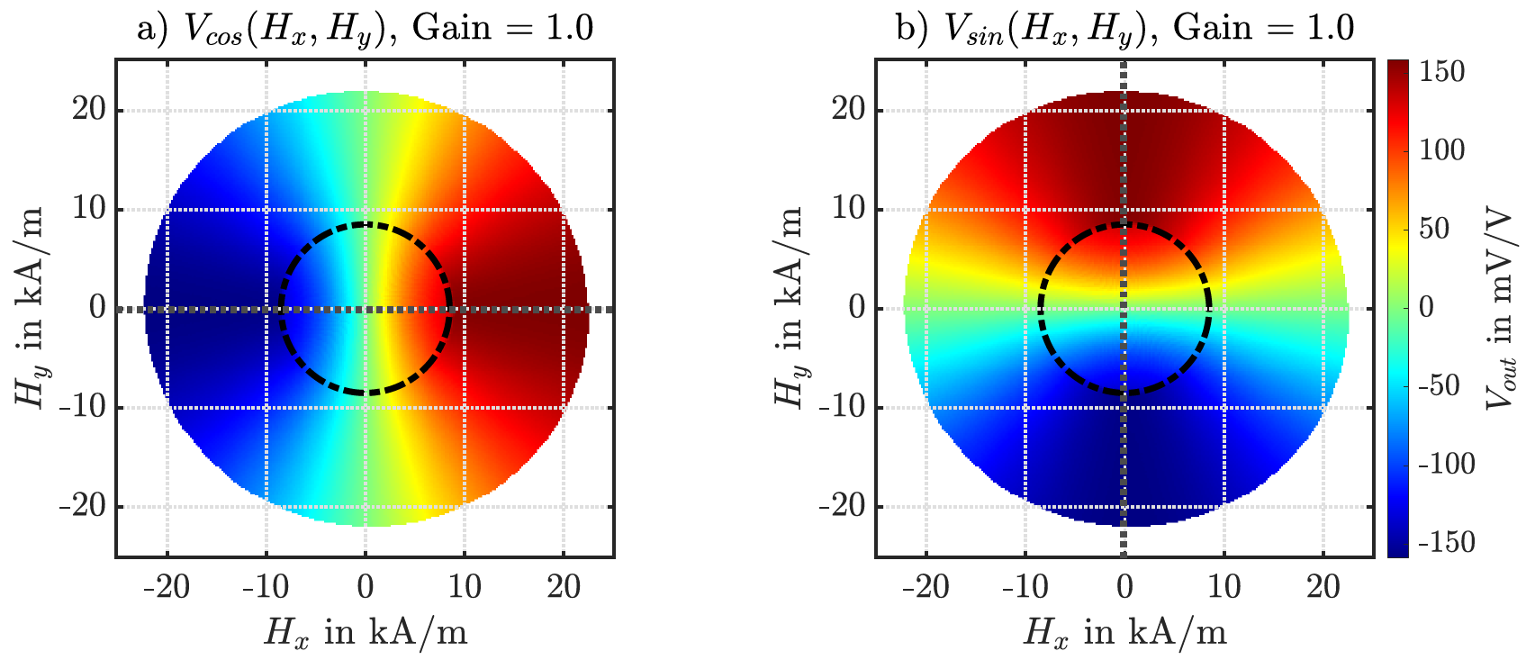
Kennfelder
360° Periodizität
90° verdreht

Slide 16
Kennfelder
360° Periodizität
90° verdreht
Lineare Plateaus

Slide 17
Kennfelder
360° Periodizität
90° verdreht
Lineare Plateaus
Transferkurven

Slide 18
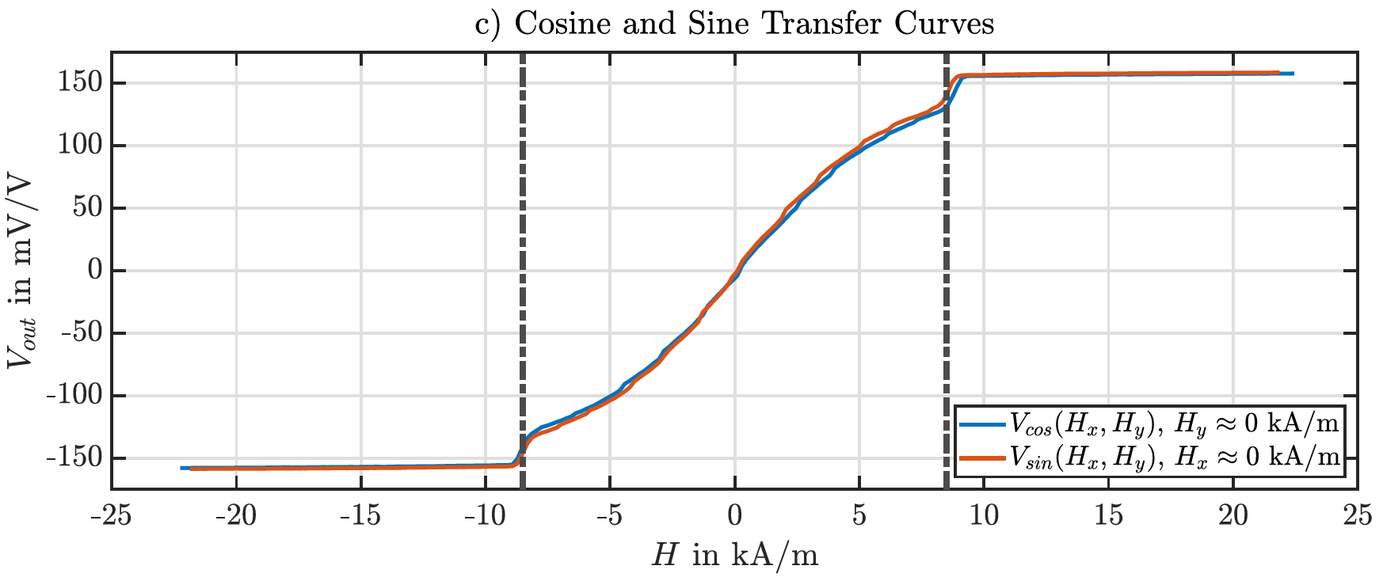
Kennfelder
Transferkurven als Quer- bzw. Längsschnitte

Slide 19
Kennfelder
Transferkurven als Quer- bzw. Längsschnitte
Linearer Bereich

Slide 20
Kennfelder
Transferkurven als Quer- bzw. Längsschnitte
Linearer Bereich
Sättigung
Sättigung

Slide 21
Kennfelder

Slide 22
Kennfelder

Slide 23
Datenadaption

Slide 24
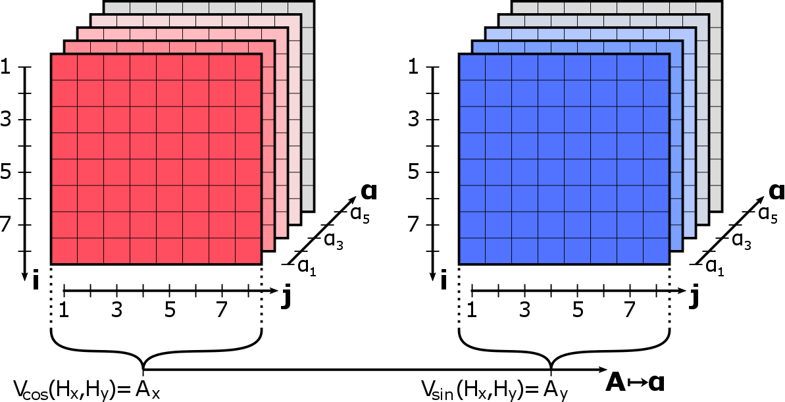
Datenadaption

Slide 25
Datenadaption

Slide 26
Datenadaption
Arrays als lange Vektoren

Slide 27
Datenadaption
Arrays als lange Vektoren
Frobenius-Norm

Slide 28
Gauß-Prozesse

Slide 29
Gauß-Prozesse
Lernen über Trainingsdaten

Slide 30
Gauß-Prozesse
Lernen über Trainingsdaten
Anpassung über Testdaten
Optimieren über Parameter

Slide 31
Gauß-Prozesse
Lernen über Trainingsdaten
Anpassung über Testdaten
Optimieren über Parameter
Vorhersage durch Stützwerte

Slide 32
Gauß-Prozesse
Lernen über Trainingsdaten
Anpassung über Testdaten
Optimieren über Parameter
Vorhersage durch Stützwerte
Kovarianzfunktion (Kernel) ist Verhaltensmaßgebend!

Slide 33
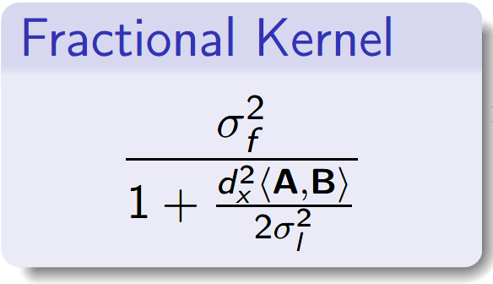
Gauß-Prozesse

Slide 34
Gauß-Prozesse
A
A
A
A
A

Slide 35
Gauß-Prozesse
B
A
B
B
A
A
B
A
A
B

Slide 36
Gauß-Prozesse
B
A
B
B
A
A
B
A
A
B

Slide 37
Gauß-Prozesse
B
A
B
B
A
A
B
A
A
B

Slide 38
Gauß-Prozesse
FORMATIEREN
MESSEN
BEWERTEN

Slide 39
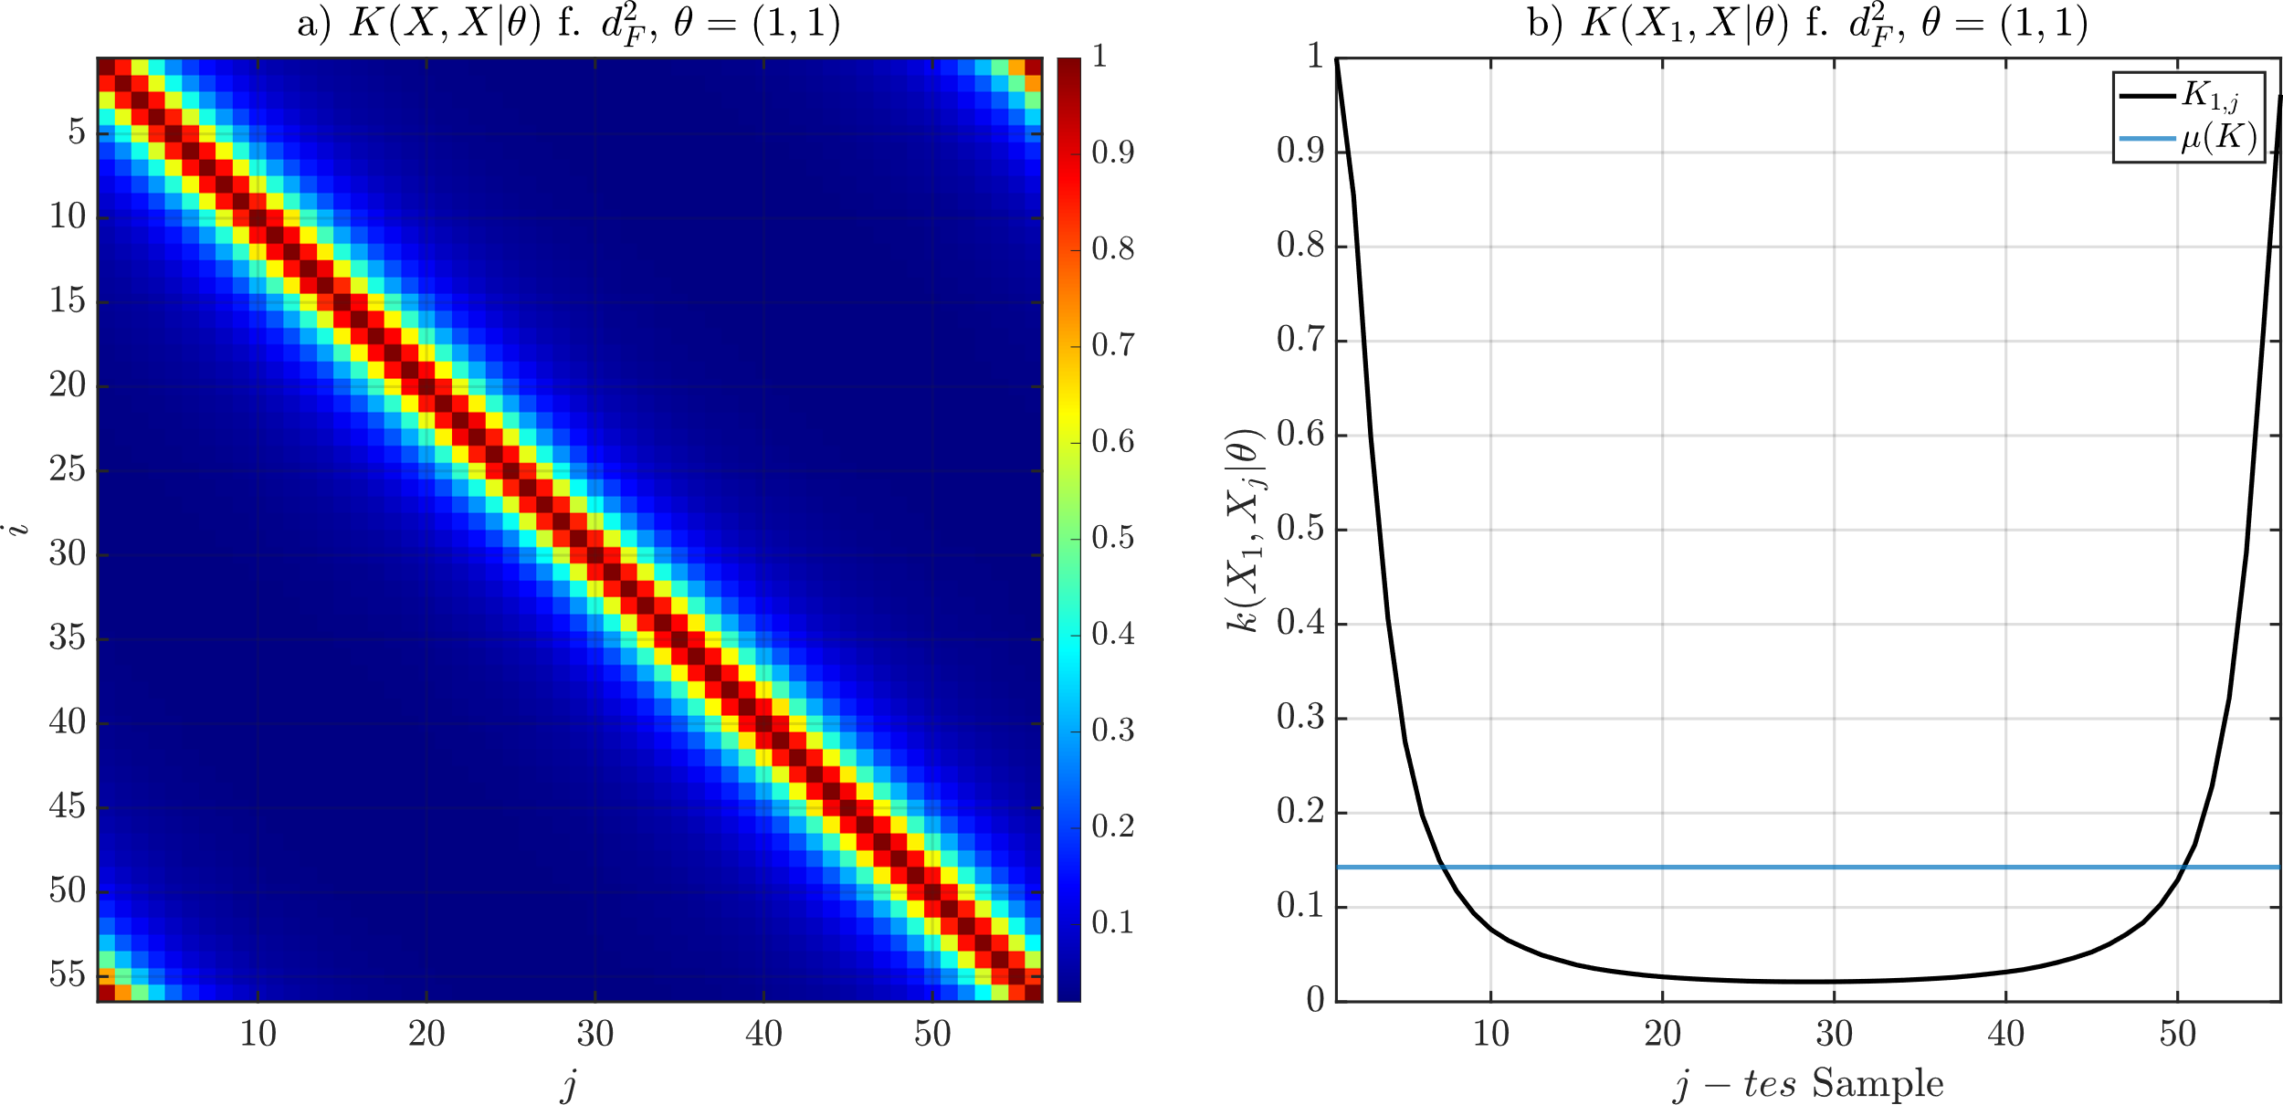
Gauß-Prozesse

Slide 40
Gauß-Prozesse
Datensatz

Slide 41
Gauß-Prozesse
Datensatz
360°
Periodizität

Slide 42
Gauß-Prozesse

Slide 43
Gauß-Prozesse

Slide 44
Gauß-Prozesse

Slide 45
Gauß-Prozesse
Skalierung in Abhängigkeit der Datenlage

Slide 46
Gauß-Prozesse
Kontrolle über Einflussnahme
Skalierung in Abhängigkeit der Datenlage

Slide 47
Gauß-Prozesse
Kontrolle über Einflussnahme
Datenfit über Plausibilitäten
Skalierung in Abhängigkeit der Datenlage

Slide 48
Gauß-Prozesse
Kontrolle über Einflussnahme
Datenfit über Plausibilitäten
Modellgeneralisierung über Verluste
Skalierung in Abhängigkeit der Datenlage

Slide 49
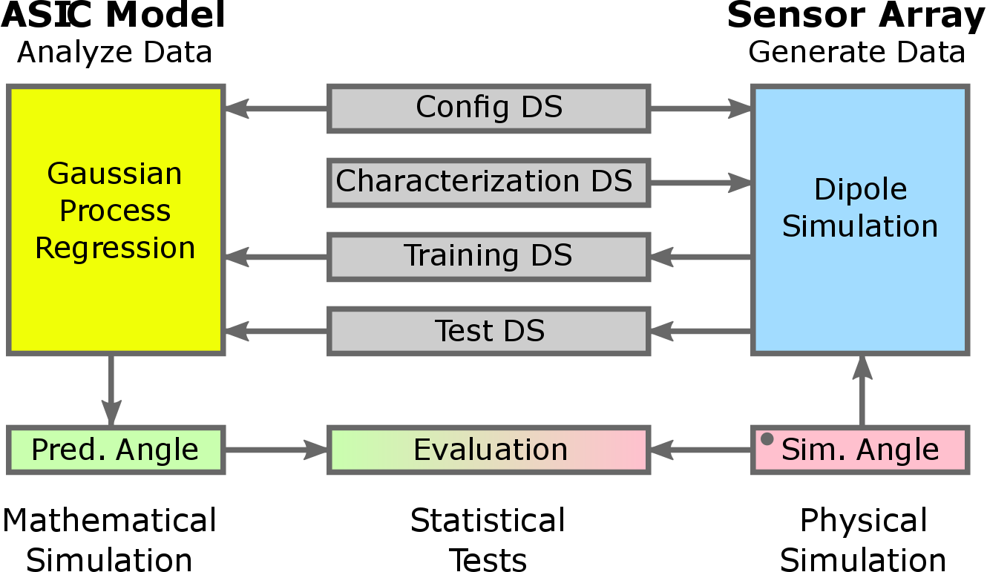
Software-Aufbau

Slide 50
Software-Aufbau

Slide 51
Software-Aufbau

Slide 52
Software-Aufbau

Slide 53
Software-Aufbau

Slide 54
Software-Aufbau

Slide 55
Software-Aufbau

Slide 56
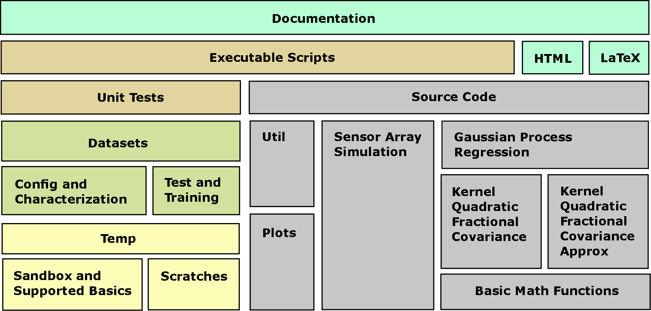
Software-Aufbau
Modularer Aufbau

Slide 57
Software-Aufbau
Modularer Aufbau
Wiederverwendbarkeit
Erweiterbarkeit

Slide 58
Software-Aufbau
Modularer Aufbau
Wiederverwendbarkeit
Erweiterbarkeit
Integration
Dokumentation

Slide 59
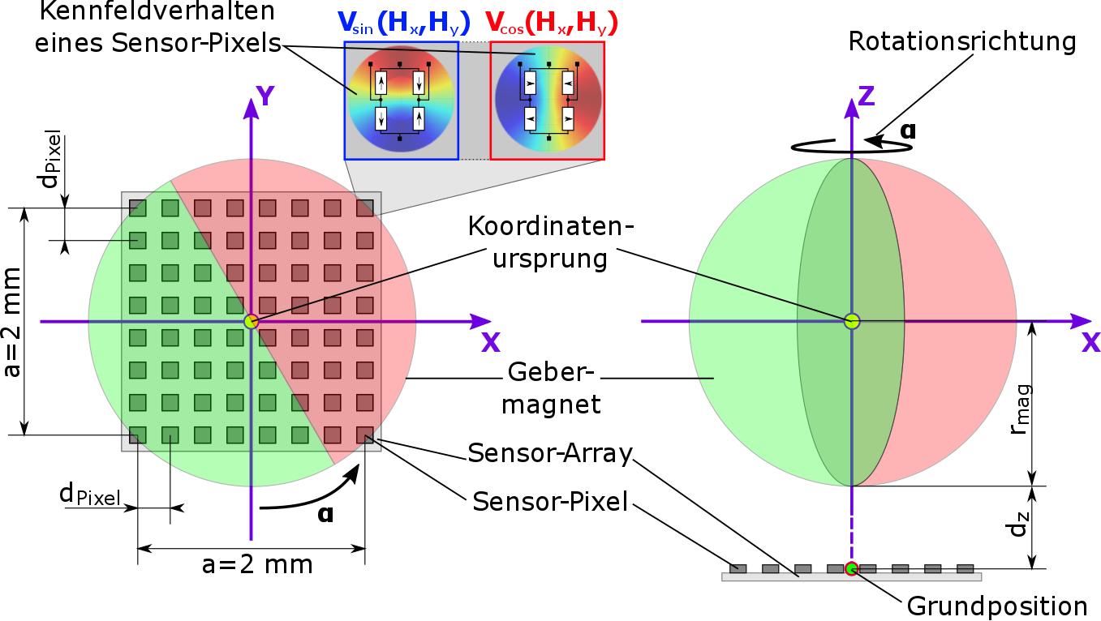
Simulation – Sensor-Array

Slide 60
Simulation – Sensor-Array
Konfiguration von Abmaße, Position, Anordnung und Spannungsversorgung

Slide 61
Simulation – Sensor-Array
Konfiguration von Abmaße, Position, Anordnung und Spannungsversorgung
Festlegen des Startpunktes bzw. Ruhelage

Slide 62
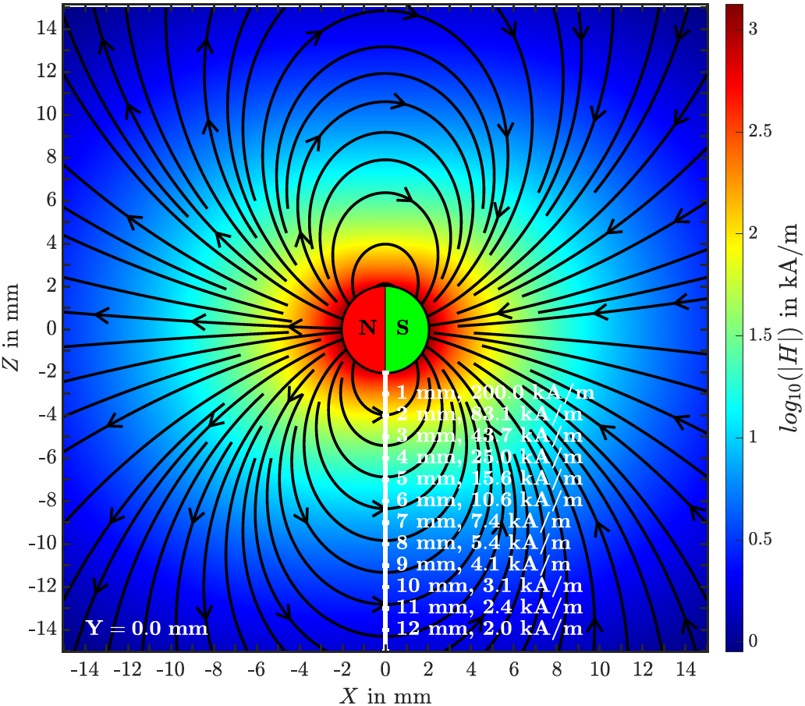
Simulation – Sensor-Array

Slide 63
Simulation – Sensor-Array
Konfigurierung der Prägung bei 1 mm und 200 kA/m

Slide 64
Simulation – Sensor-Array
Konfigurierung der Prägung bei 1 mm und 200 kA/m
Mindestabstand bei 4 mm und 25 kA/m

Slide 65
Simulation – Sensor-Array
Konfigurierung der Prägung bei 1 mm und 200 kA/m
Mindestabstand bei 4 mm und 25 kA/m
Linearer Bereich bei 7 mm und 7,4 kA/m

Slide 66
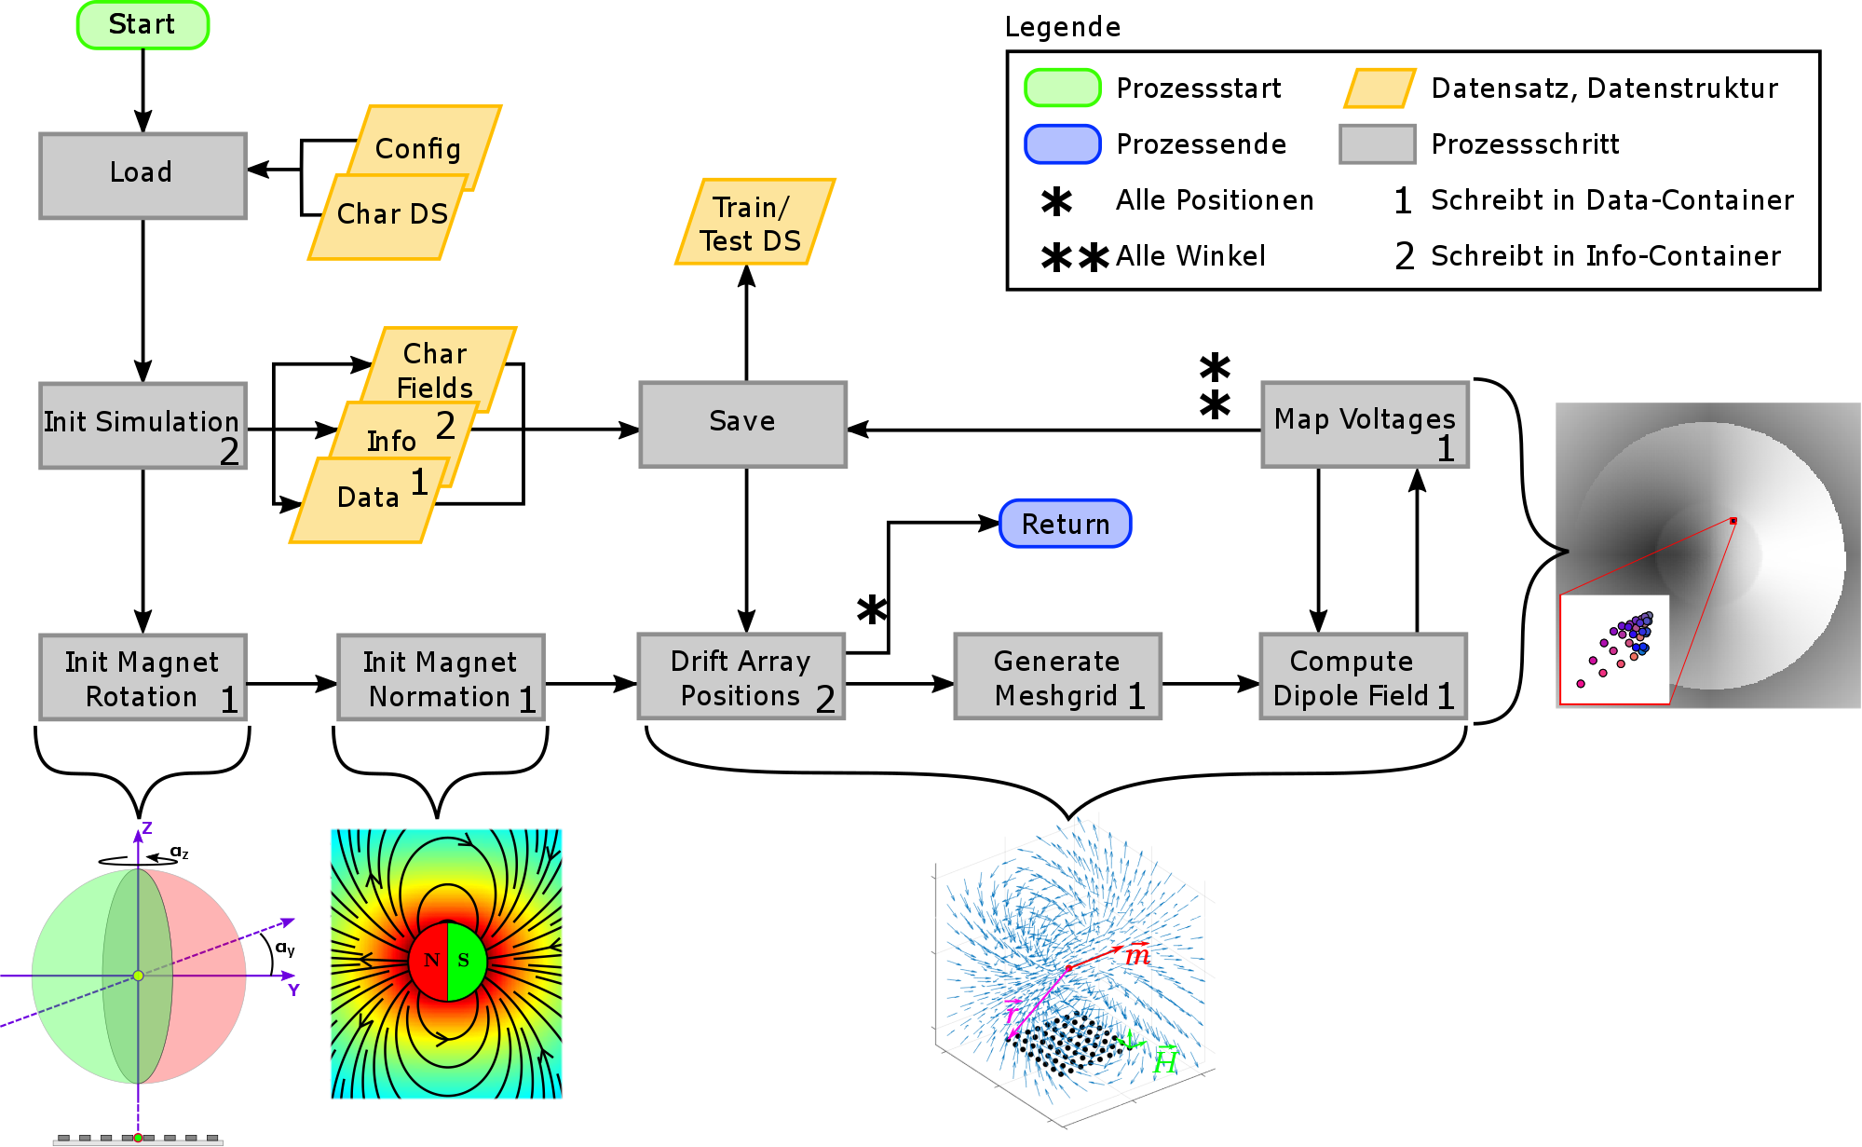
Simulation – Sensor-Array

Slide 67
Simulation – Sensor-Array
Laden und initiieren der Simulationsparametern

Slide 68
Simulation – Sensor-Array
Laden und initiieren der Simulationsparametern
Durchführung in For-Schleifen

Slide 69
Simulation – Sensor-Array
Laden und initiieren der Simulationsparametern
Durchführung in For-Schleifen
Speichern der Datencontainer

Slide 70
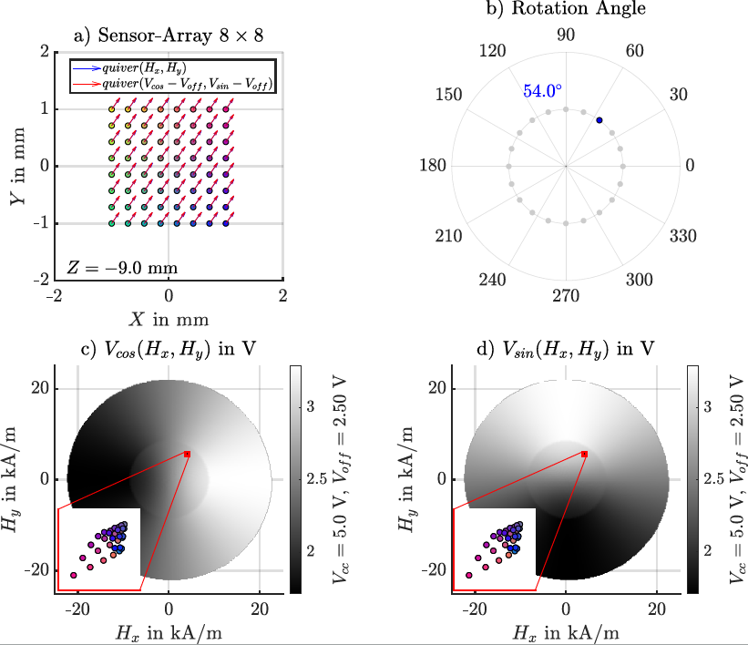
Simulation – Sensor-Array

Slide 71
Simulation – Sensor-Array
Eingabe – Simulationswinkel

Slide 72
Simulation – Sensor-Array
Eingabe – Simulationswinkel
Meshgird – Berechnungen an Sensor-Pixel

Slide 73
Simulation – Sensor-Array
Eingabe – Simulationswinkel
Meshgird – Berechnungen an Sensor-Pixel
Mapping – Entnahme von Referenzspannungen

Slide 74
Simulation – Gauß-Prozesse
Koniguration
MSLL – Mean-Standardized-Logarithmic-Loss

Slide 75
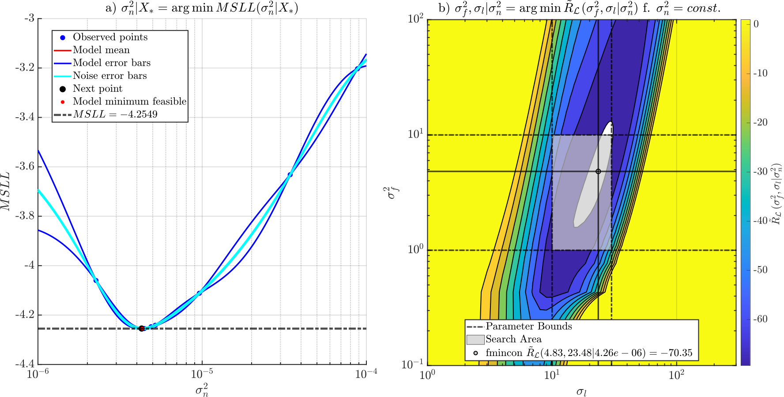
Simulation – Gauß-Prozesse
Generalisierung
Kernel-Skalierung
Koniguration
Kernel-Modul
Mittelwertbildung
MSLL – Mean-Standardized-Logarithmic-Loss

Slide 76
Simulation – Gauß-Prozesse
Generalisierung
Kernel-Skalierung
Koniguration
Kernel-Modul
Mittelwertbildung
Verlustberechnung
MSLL – Mean-Standardized-Logarithmic-Loss

Slide 77
Simulation – Gauß-Prozesse
Generalisierung
Kernel-Skalierung
Koniguration
Kernel-Modul
Mittelwertbildung
Verlustberechnung
Durchlaufanzahl
MSLL – Mean-Standardized-Logarithmic-Loss

Slide 78
Simulation – Gauß-Prozesse
Generalisierung
Kernel-Skalierung
Koniguration
Kernel-Modul
Mittelwertbildung
Verlustberechnung
Durchlaufanzahl
Parametergrenzen
MSLL – Mean-Standardized-Logarithmic-Loss

Slide 79
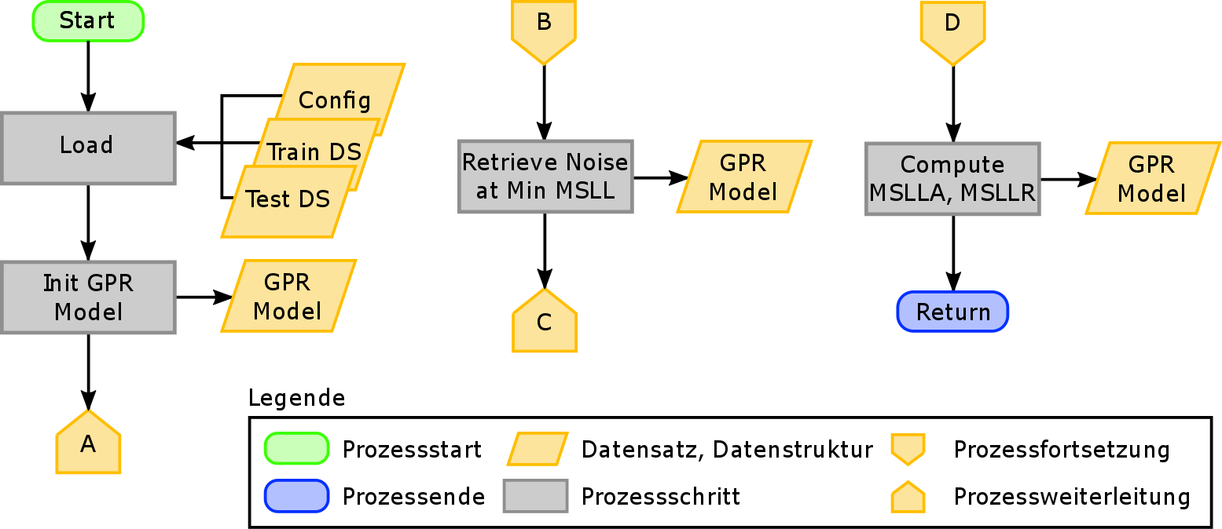
Simulation – Gauß-Prozesse
Trainingsphase
GPR – Gaussian Processes for Regression
MSLL – Mean-Standardized-Logarithmic-Loss
MSLLA – Mean-Standardized-Logarithmic-Loss-Angle
MSLLR – Mean-Standardized-Logarithmic-Loss-Radius

Slide 80
Simulation – Gauß-Prozesse
Trainingsphase
Laden und Initialisierung
GPR – Gaussian Processes for Regression
MSLL – Mean-Standardized-Logarithmic-Loss
MSLLA – Mean-Standardized-Logarithmic-Loss-Angle
MSLLR – Mean-Standardized-Logarithmic-Loss-Radius

Slide 81
Simulation – Gauß-Prozesse
Trainingsphase
Laden und Initialisierung
Generalisierung mit eingebetteter Skalierung
GPR – Gaussian Processes for Regression
MSLL – Mean-Standardized-Logarithmic-Loss
MSLLA – Mean-Standardized-Logarithmic-Loss-Angle
MSLLR – Mean-Standardized-Logarithmic-Loss-Radius

Slide 82
Simulation – Gauß-Prozesse
Trainingsphase
Laden und Initialisierung
Generalisierung mit eingebetteter Skalierung
Finale Skalierung und Bewertung
GPR – Gaussian Processes for Regression
MSLL – Mean-Standardized-Logarithmic-Loss
MSLLA – Mean-Standardized-Logarithmic-Loss-Angle
MSLLR – Mean-Standardized-Logarithmic-Loss-Radius

Slide 83
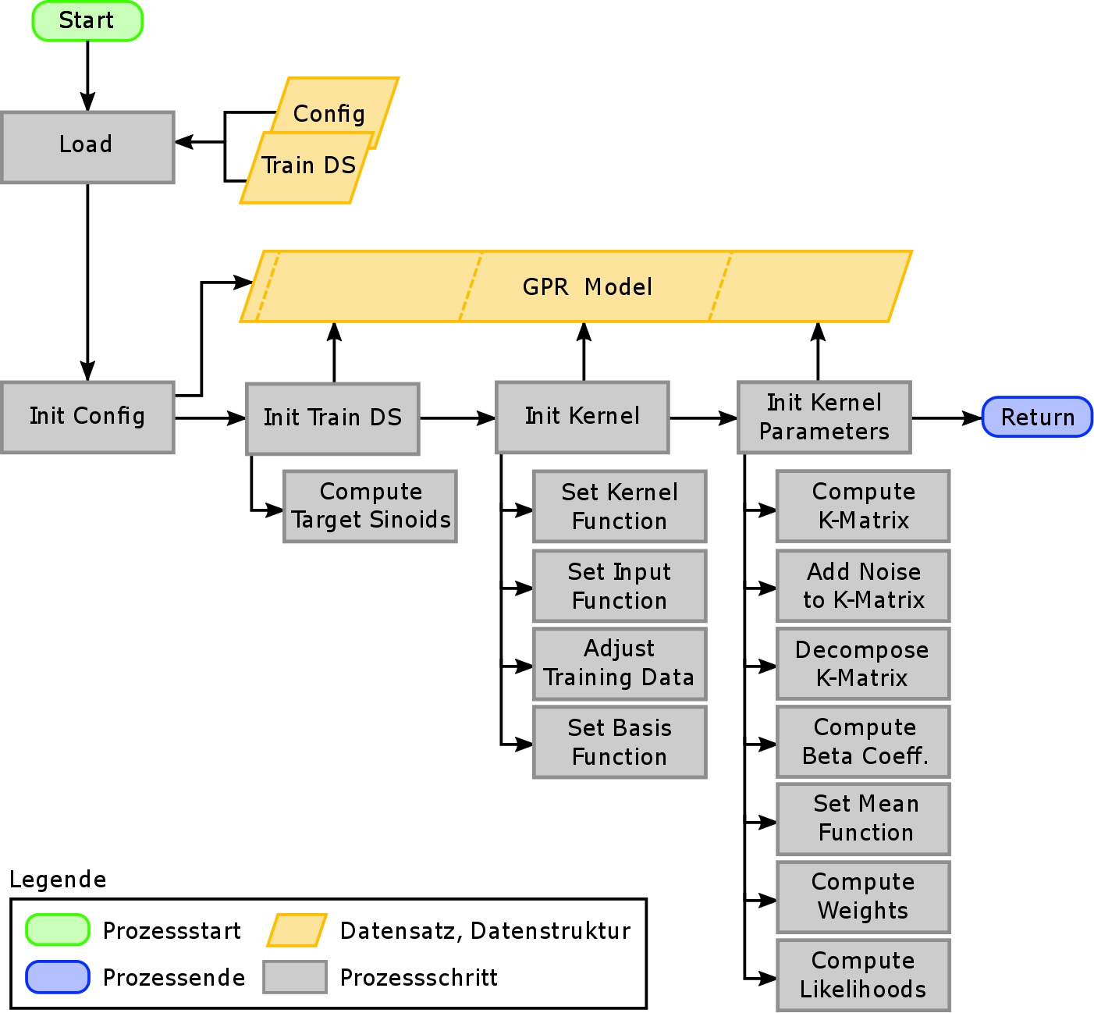
Simulation – Gauß-Prozesse
Sequenzielle Initialisierung
GPR – Gaussian Processes for Regression
DS – Dataset

Slide 84
Simulation – Gauß-Prozesse
Sequenzielle Initialisierung
Struct-basiertes Modell
GPR – Gaussian Processes for Regression
DS – Dataset

Slide 85
Simulation – Gauß-Prozesse
Sequenzielle Initialisierung
Struct-basiertes Modell
Konfigurierung Framework
GPR – Gaussian Processes for Regression
DS – Dataset

Slide 86
Simulation – Gauß-Prozesse
Sequenzielle Initialisierung
Struct-basiertes Modell
Konfigurierung Framework
Anlegen von Referenzen
GPR – Gaussian Processes for Regression
DS – Dataset

Slide 87
Simulation – Gauß-Prozesse
Sequenzielle Initialisierung
Struct-basiertes Modell
Konfigurierung Framework
Anlegen von Referenzen
Laden der Funktionalität
GPR – Gaussian Processes for Regression
DS – Dataset

Slide 88
Simulation – Gauß-Prozesse
Sequenzielle Initialisierung
Struct-basiertes Modell
Konfigurierung Framework
Anlegen von Referenzen
Laden der Funktionalität
Modellparametrierung
GPR – Gaussian Processes for Regression
DS – Dataset

Slide 89
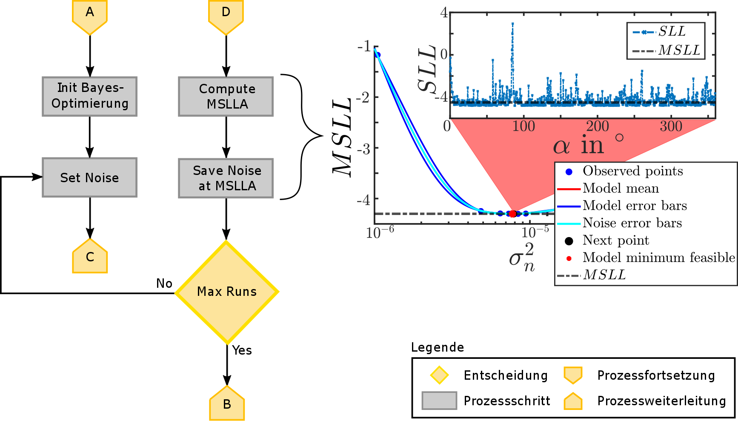
Simulation – Gauß-Prozesse
Gernalisierung
SLL – Standardized-Logarithmic-Loss
MSLL – Mean-Standardized-Logarithmic-Loss
MSLLA – Mean-Standardized-Logarithmic-Loss-Angle

Slide 90
Simulation – Gauß-Prozesse
Gernalisierung
Setzen der Noise-Varianz
SLL – Standardized-Logarithmic-Loss
MSLL – Mean-Standardized-Logarithmic-Loss
MSLLA – Mean-Standardized-Logarithmic-Loss-Angle

Slide 91
Simulation – Gauß-Prozesse
Gernalisierung
Setzen der Noise-Varianz
Kernel-Skalierung
SLL – Standardized-Logarithmic-Loss
MSLL – Mean-Standardized-Logarithmic-Loss
MSLLA – Mean-Standardized-Logarithmic-Loss-Angle

Slide 92
Simulation – Gauß-Prozesse
Gernalisierung
Setzen der Noise-Varianz
Kernel-Skalierung
Verlustberechnung
SLL – Standardized-Logarithmic-Loss
MSLL – Mean-Standardized-Logarithmic-Loss
MSLLA – Mean-Standardized-Logarithmic-Loss-Angle

Slide 93
Simulation – Gauß-Prozesse
Gernalisierung
Setzen der Noise-Varianz
Kernel-Skalierung
Verlustberechnung
Speichern
SLL – Standardized-Logarithmic-Loss
MSLL – Mean-Standardized-Logarithmic-Loss
MSLLA – Mean-Standardized-Logarithmic-Loss-Angle

Slide 94
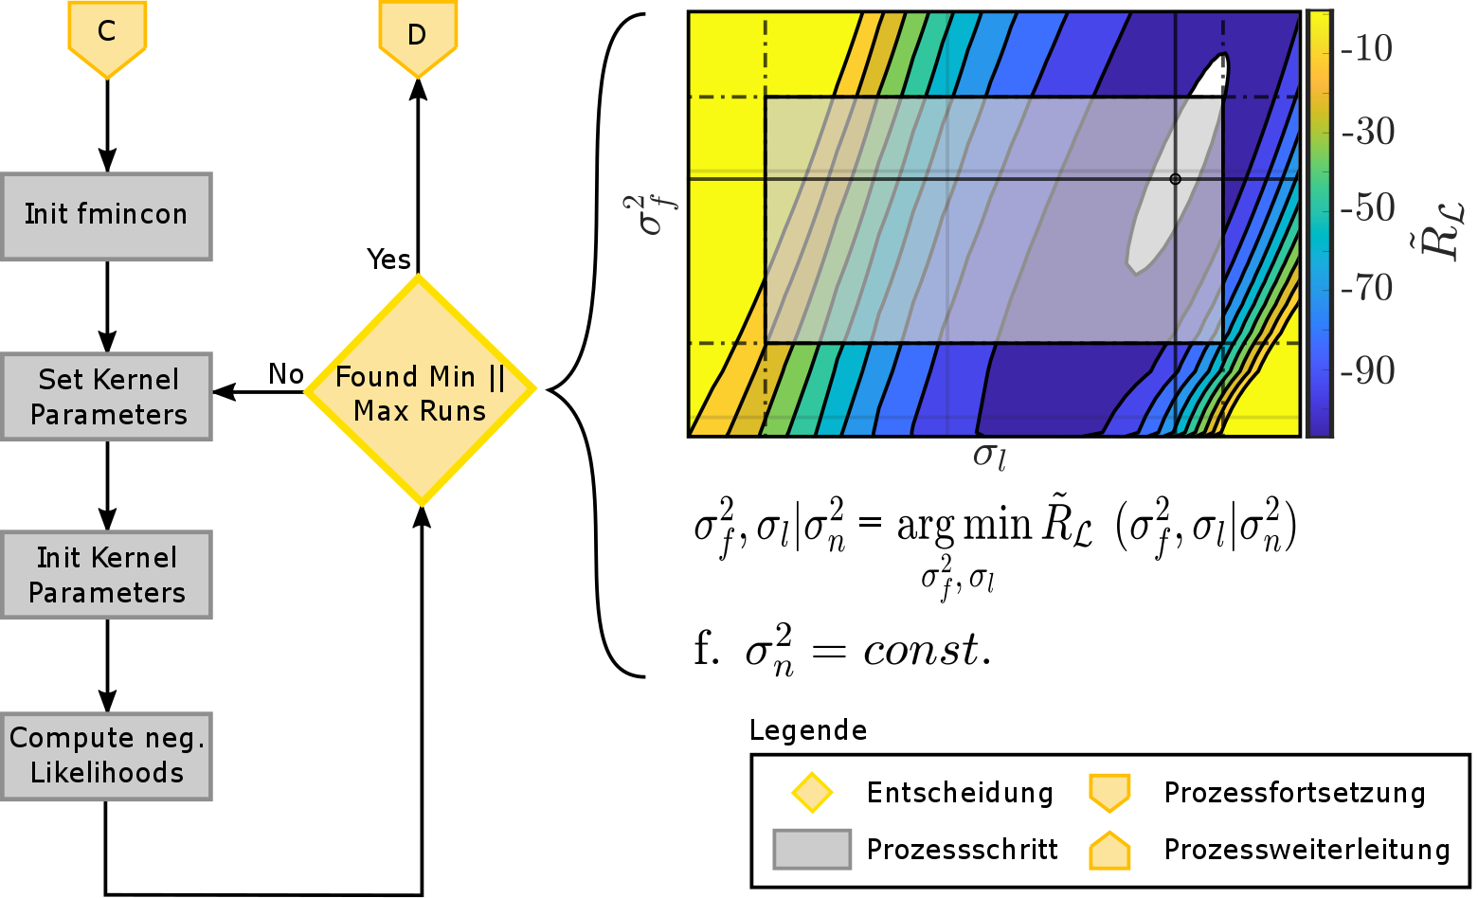
Simulation – Gauß-Prozesse
Kernel-Skalierung

Slide 95
Simulation – Gauß-Prozesse
Kernel-Skalierung
Setzen der Parameter

Slide 96
Simulation – Gauß-Prozesse
Kernel-Skalierung
Setzen der Parameter
Teilreinitialisierung

Slide 97
Simulation – Gauß-Prozesse
Kernel-Skalierung
Setzen der Parameter
Teilreinitialisierung
Plausibilitätsberechnung

Slide 98
Simulation – Gauß-Prozesse
Arbeitsphase

Slide 99
Simulation – Gauß-Prozesse
Arbeitsphase
Ausrichtung des Modells wird von Innen nach Außen umgelegt

Slide 100
Simulation – Gauß-Prozesse
Arbeitsphase
Ausrichtung des Modells wird von Innen nach Außen umgelegt
Minimale Parametrierung und funktionaler Aufbau der Vorhersage

Slide 101
Simulation – Gauß-Prozesse
Arbeitsphase
Ausrichtung des Modells wird von Innen nach Außen umgelegt
Minimale Parametrierung und funktionaler Aufbau der Vorhersage
Vorhersage ausgeführt Frame für Frame oder blockweise

Slide 102
Simulation – Gauß-Prozesse
Arbeitsphase
Ausrichtung des Modells wird von Innen nach Außen umgelegt
Minimale Parametrierung und funktionaler Aufbau der Vorhersage
Vorhersage ausgeführt Frame für Frame oder blockweise
Ergebnisse, Derivate und Qualitätskriterien als Vektoren ausgegeben

Slide 103
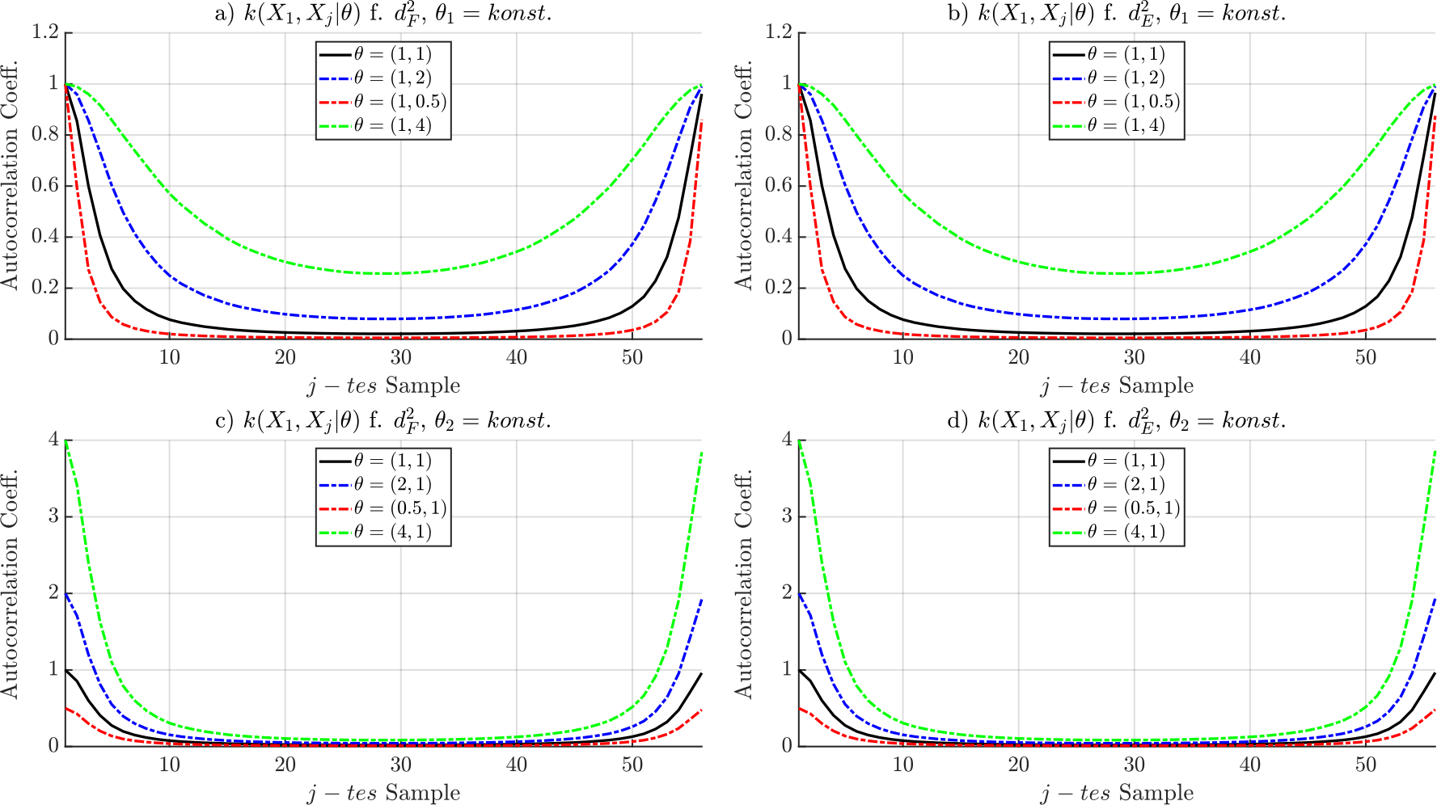
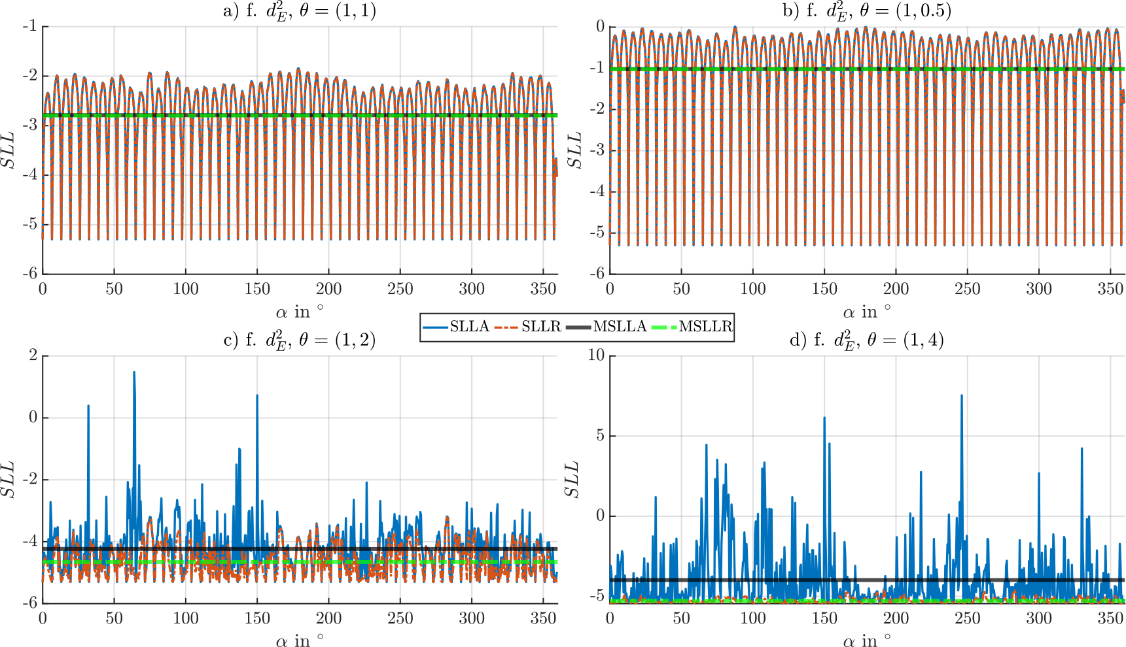
Erprobungsexperimente
Skalierung der Kovarianzfunktion
SLLA – Standardized-Logarithmic-Loss-Angle
SLLR – Standardized-Logarithmic-Loss-Radius
MSLLA – Mean-Standardized-Logarithmic-Loss-Angle
MSLLR – Mean-Standardized-Logarithmic-Loss-Radius

Slide 104
Erprobungsexperimente
Skalierung der Kovarianzfunktion
Empirisch ohne Optimierung
Bewertung der Generalisierung
SLLA – Standardized-Logarithmic-Loss-Angle
SLLR – Standardized-Logarithmic-Loss-Radius
MSLLA – Mean-Standardized-Logarithmic-Loss-Angle
MSLLR – Mean-Standardized-Logarithmic-Loss-Radius

Slide 105
Erprobungsexperimente
Skalierung der Kovarianzfunktion
Empirisch ohne Optimierung
Bewertung der Generalisierung
Ausgeschaltet
SLLA – Standardized-Logarithmic-Loss-Angle
SLLR – Standardized-Logarithmic-Loss-Radius
MSLLA – Mean-Standardized-Logarithmic-Loss-Angle
MSLLR – Mean-Standardized-Logarithmic-Loss-Radius

Slide 106
Erprobungsexperimente
Skalierung der Kovarianzfunktion
Empirisch ohne Optimierung
Bewertung der Generalisierung
Ausgeschaltet
SLLA – Standardized-Logarithmic-Loss-Angle
SLLR – Standardized-Logarithmic-Loss-Radius
MSLLA – Mean-Standardized-Logarithmic-Loss-Angle
MSLLR – Mean-Standardized-Logarithmic-Loss-Radius

Slide 107
Erprobungsexperimente
Skalierung der Kovarianzfunktion
Empirisch ohne Optimierung
Bewertung der Generalisierung
Verschlechtert
SLLA – Standardized-Logarithmic-Loss-Angle
SLLR – Standardized-Logarithmic-Loss-Radius
MSLLA – Mean-Standardized-Logarithmic-Loss-Angle
MSLLR – Mean-Standardized-Logarithmic-Loss-Radius

Slide 108
Erprobungsexperimente
Skalierung der Kovarianzfunktion
Empirisch ohne Optimierung
Bewertung der Generalisierung
Verbessert
SLLA – Standardized-Logarithmic-Loss-Angle
SLLR – Standardized-Logarithmic-Loss-Radius
MSLLA – Mean-Standardized-Logarithmic-Loss-Angle
MSLLR – Mean-Standardized-Logarithmic-Loss-Radius

Slide 109
Erprobungsexperimente
Skalierung der Kovarianzfunktion
Empirisch ohne Optimierung
Bewertung der Generalisierung
Verbessert
Obacht
SLLA – Standardized-Logarithmic-Loss-Angle
SLLR – Standardized-Logarithmic-Loss-Radius
MSLLA – Mean-Standardized-Logarithmic-Loss-Angle
MSLLR – Mean-Standardized-Logarithmic-Loss-Radius

Slide 110
Erprobungsexperimente
Skalierung der Kovarianzfunktion
Empirisch ohne Optimierung
Bewertung der Generalisierung
Optimierbar
SLLA – Standardized-Logarithmic-Loss-Angle
SLLR – Standardized-Logarithmic-Loss-Radius
MSLLA – Mean-Standardized-Logarithmic-Loss-Angle
MSLLR – Mean-Standardized-Logarithmic-Loss-Radius

Slide 111
Erprobungsexperimente
Skalierung der Kovarianzfunktion
Empirisch ohne Optimierung
Bewertung der Generalisierung
Optimierbar
Vermeiden
SLLA – Standardized-Logarithmic-Loss-Angle
SLLR – Standardized-Logarithmic-Loss-Radius
MSLLA – Mean-Standardized-Logarithmic-Loss-Angle
MSLLR – Mean-Standardized-Logarithmic-Loss-Radius

Slide 112
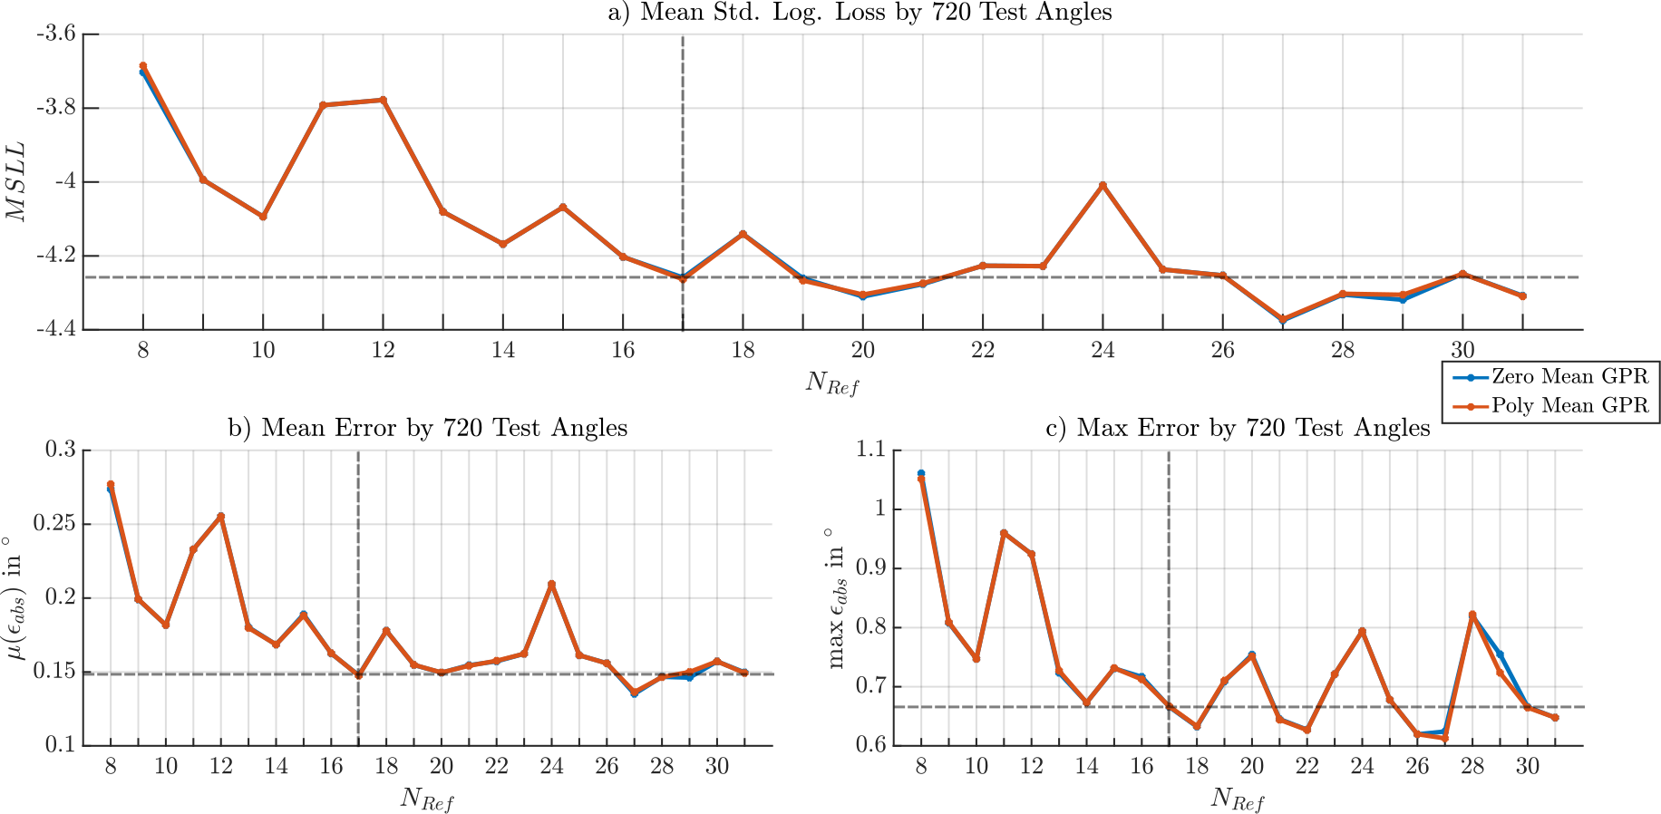
Erprobungsexperimente
Kompormissbildung
MSLL – Mean-Standardized-Logarithmic-Loss

Slide 113
Erprobungsexperimente
Kompormissbildung
Optimierung zusschalten
MSLL – Mean-Standardized-Logarithmic-Loss

Slide 114
Erprobungsexperimente
Kompormissbildung
Optimierung zusschalten
Ressourceneinsparung
MSLL – Mean-Standardized-Logarithmic-Loss

Slide 115
Erprobungsexperimente
Kompormissbildung
Optimierung zusschalten
Ressourceneinsparung
Aufwandabschätzung
MSLL – Mean-Standardized-Logarithmic-Loss

Slide 116
Erprobungsexperimente
Kompormissbildung
Optimierung zusschalten
Ressourceneinsparung
Aufwandabschätzung
Gleichgewicht zwischen Fehlern und Verlusten
MSLL – Mean-Standardized-Logarithmic-Loss

Slide 117
Erprobungsexperimente
17 Referenzwinkel
Kompormissbildung
Optimierung zusschalten
Ressourceneinsparung
Aufwandabschätzung
Gleichgewicht zwischen Fehlern und Verlusten
MSLL – Mean-Standardized-Logarithmic-Loss

Slide 118
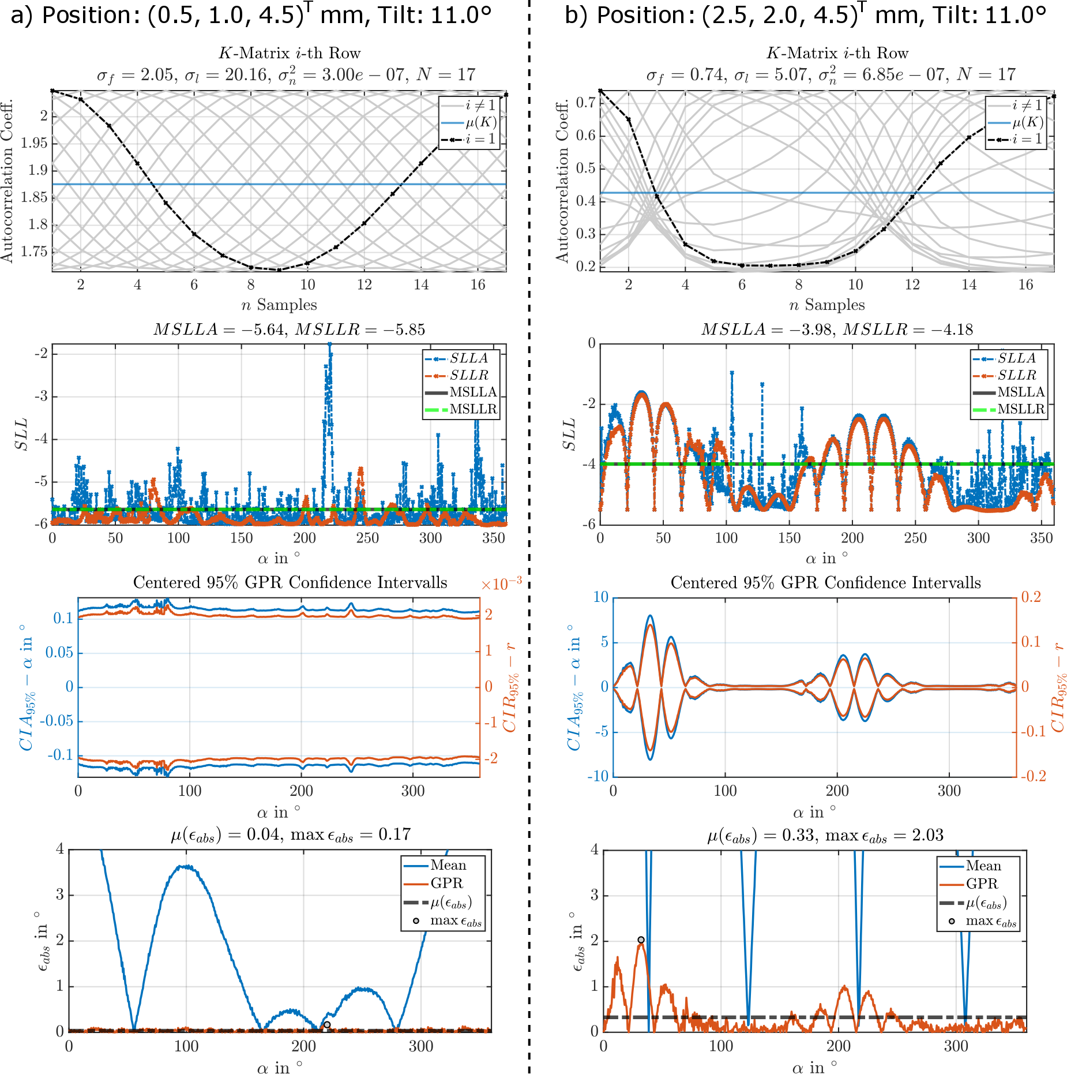
Erprobungsexperimente

Slide 119
Erprobungsexperimente
Verschoben in X-/ Y-Richtung
Abstand verringert
Magnet verkippt

Slide 120
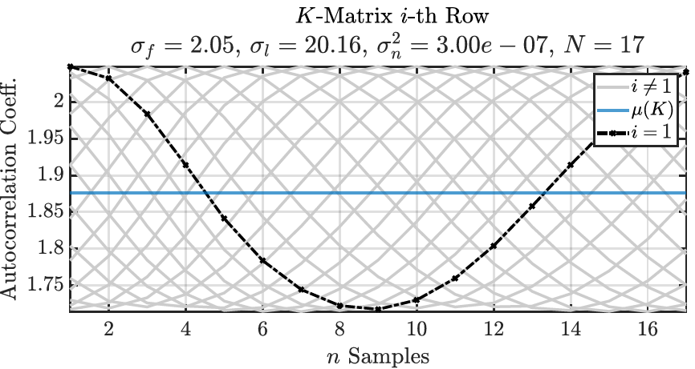
Erprobungsexperimente
Verschoben in X-/ Y-Richtung
Abstand verringert
Magnet verkippt

Slide 121
Erprobungsexperimente
Verschoben in X-/ Y-Richtung
Abstand verringert
Magnet verkippt
Ausgleich zwischen Referenzen

Slide 122
Erprobungsexperimente
Verschoben in X-/ Y-Richtung
Abstand verringert
Magnet verkippt
Ausgleich zwischen Referenzen
Skalierung ca. 1:10
Gute Voraussetzungen

Slide 123
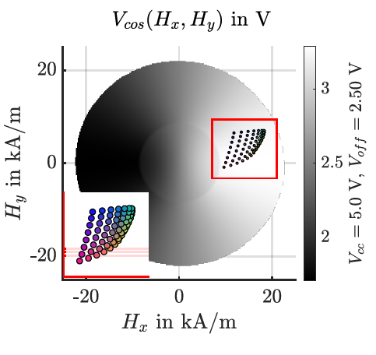
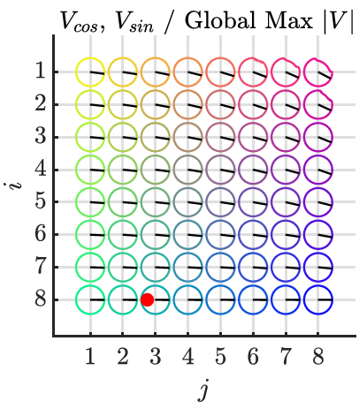
Erprobungsexperimente

Slide 124
Erprobungsexperimente
Magnet in Randlag zum Array

Slide 125
Erprobungsexperimente
Sättigung + Streuung
Magnet in Randlag zum Array

Slide 126
Erprobungsexperimente
Sättigung + Streuung
Verfälschte Winkel
Magnet in Randlag zum Array

Slide 127
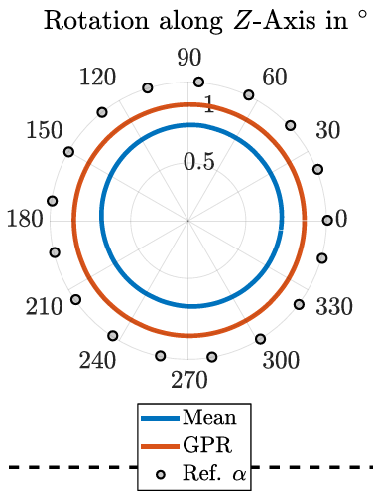
Erprobungsexperimente

Slide 128
Erprobungsexperimente
Einfacher Mittelwert verschoben

Slide 129
Erprobungsexperimente
Einfacher Mittelwert verschoben
Regression schafft den Ausgleich

Slide 130
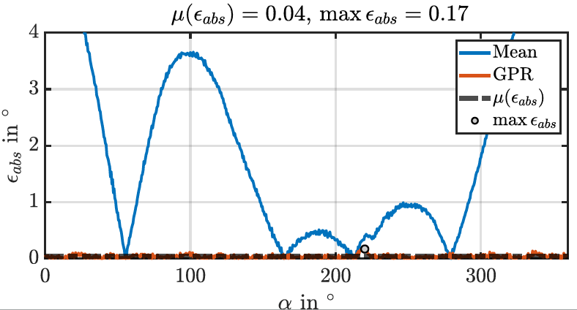
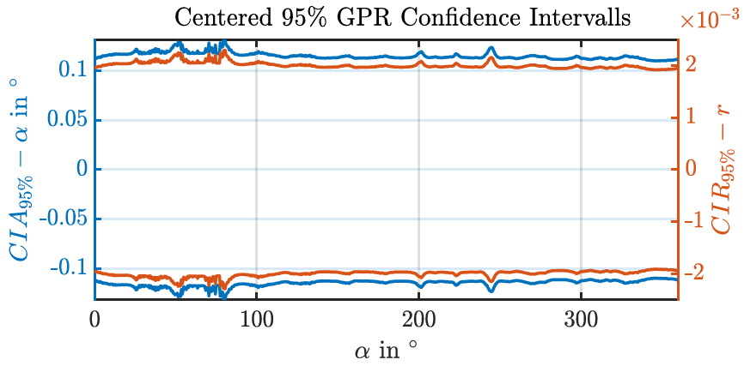
Erprobungsexperimente

Slide 131
Erprobungsexperimente
Geringe Winkelfelhler über volle Rotation

Slide 132
Erprobungsexperimente
Geringe Winkelfelhler über volle Rotation
Leichte Schwankungen

Slide 133
Erprobungsexperimente
Geringe Winkelfelhler über volle Rotation
Leichte Anhebung, Lücke in Abdeckung
Leichte Schwankungen

Slide 134
Erprobungsexperimente
Leichte Anhebung, Lücke in Abdeckung
Hohes Vertrauen, enge Intervalle
CIA – Confidence-Interval-Angle
CIR – Confidence-Interval-Radius

Slide 135
Erprobungsexperimente
Anzeige der Abdeckungslücke
Leichte Anhebung, Lücke in Abdeckung
Hohes Vertrauen, enge Intervalle
CIA – Confidence-Interval-Angle
CIR – Confidence-Interval-Radius

Slide 136
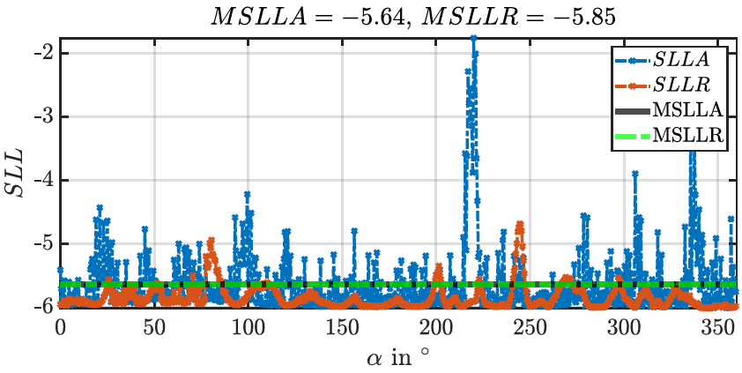
Erprobungsexperimente
Leichte Anhebung, Lücke in Abdeckung
SLLA – Standardized-Logarithmic-Loss-Angle
SLLR – Standardized-Logarithmic-Loss-Radius
MSLLA – Mean-Standardized-Logarithmic-Loss-Angle
MSLLR – Mean-Standardized-Logarithmic-Loss-Radius

Slide 137
Erprobungsexperimente
Leichte Anhebung, Lücke in Abdeckung
Starke Generalisierung
SLLA – Standardized-Logarithmic-Loss-Angle
SLLR – Standardized-Logarithmic-Loss-Radius
MSLLA – Mean-Standardized-Logarithmic-Loss-Angle
MSLLR – Mean-Standardized-Logarithmic-Loss-Radius

Slide 138
Erprobungsexperimente
Abdeckungslücke schwächt Generalisierung
Leichte Anhebung, Lücke in Abdeckung
Starke Generalisierung
SLLA – Standardized-Logarithmic-Loss-Angle
SLLR – Standardized-Logarithmic-Loss-Radius
MSLLA – Mean-Standardized-Logarithmic-Loss-Angle
MSLLR – Mean-Standardized-Logarithmic-Loss-Radius

Slide 139
Zusammenfassung
Erreichtes
Offene Punkte

Slide 140
Zusammenfassung
Erreichtes
Simulations-Framework
Erweiterbarkeit
Offene Punkte

Slide 141
Zusammenfassung
Erreichtes
Simulations-Framework
Erweiterbarkeit
Skalierbarkeit
Generalisierung
Offene Punkte

Slide 142
Zusammenfassung
Erreichtes
Simulations-Framework
Erweiterbarkeit
Skalierbarkeit
Generalisierung
Toleranzkompensation
Offene Punkte

Slide 143
Zusammenfassung
Erreichtes
Simulations-Framework
Erweiterbarkeit
Skalierbarkeit
Generalisierung
Toleranzkompensation
Offene Punkte
Verfahrensminimierung
Hardwarenahe Bibliotheken

Slide 144
Zusammenfassung
Erreichtes
Simulations-Framework
Erweiterbarkeit
Skalierbarkeit
Generalisierung
Toleranzkompensation
Offene Punkte
Verfahrensminimierung
Hardwarenahe Bibliotheken
Anbindung an Realdaten
Große Charakterisierung

Slide 145
Zusammenfassung
Erreichtes
Simulations-Framework
Erweiterbarkeit
Skalierbarkeit
Generalisierung
Toleranzkompensation
Offene Punkte
Verfahrensminimierung
Hardwarenahe Bibliotheken
Anbindung an Realdaten
Große Charakterisierung
Zirkuläre Statistik

Slide 146
Ende
Vielen Dank!

Slide 147
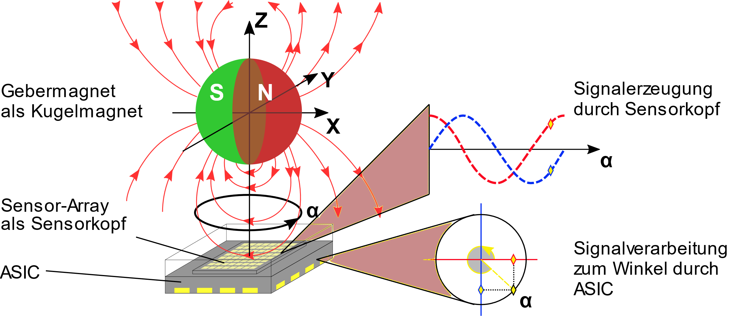
Applikation

Slide 148
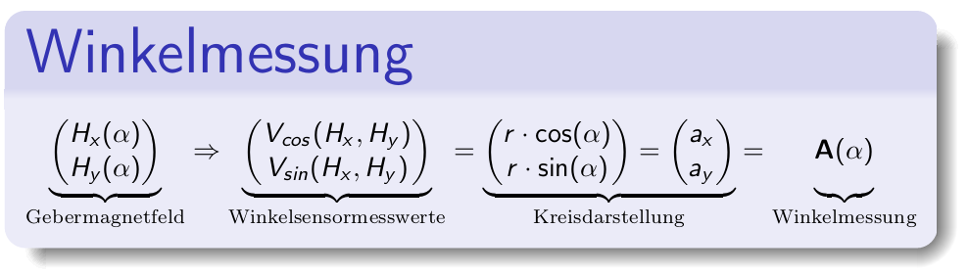
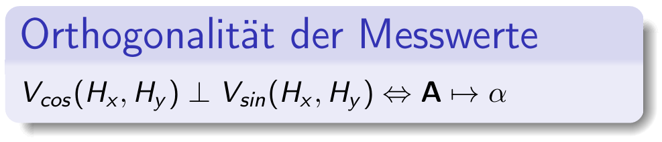
Applikation

Slide 149
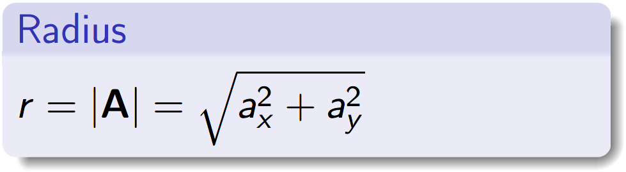
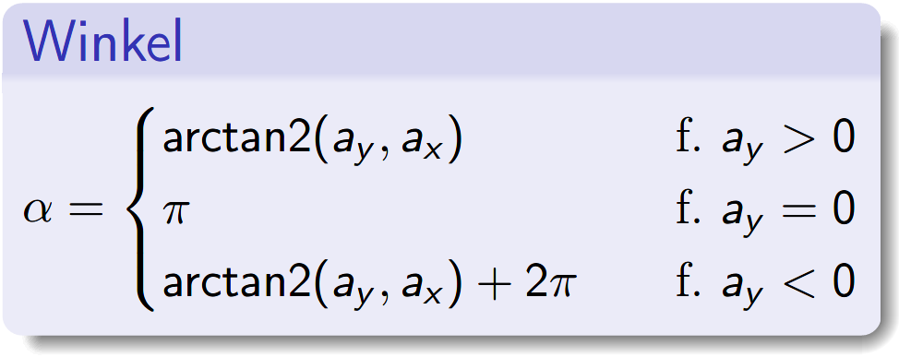
Applikation

Slide 150
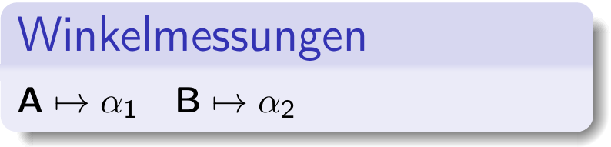
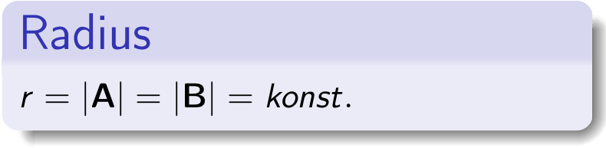
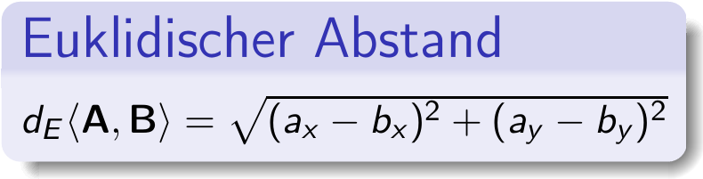
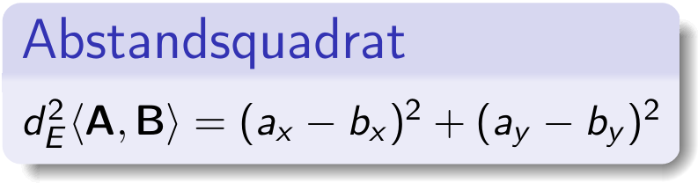
Applikation

Slide 151
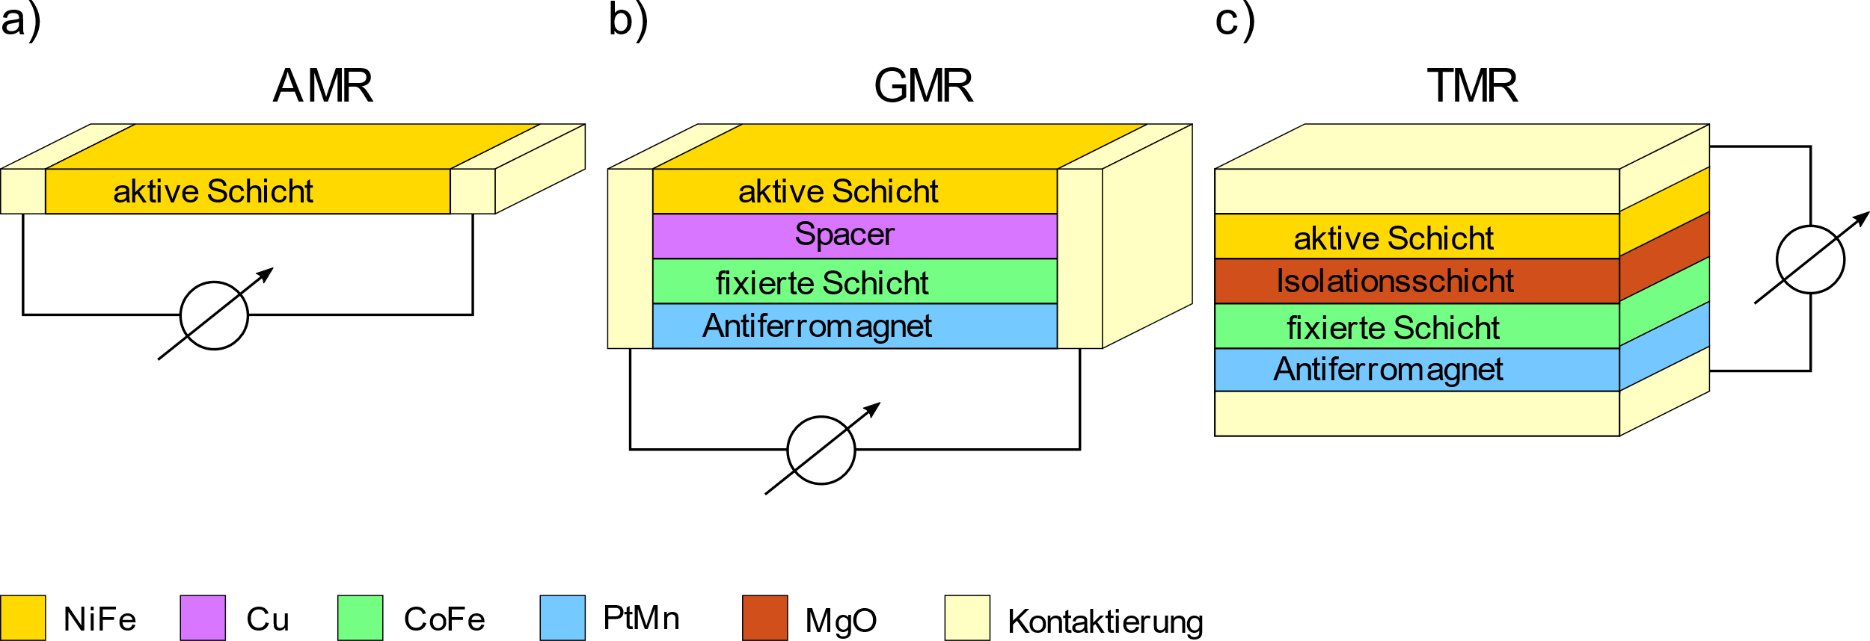
Applikation

Slide 152
Kennfelder

Slide 153
Kennfelder

Slide 154
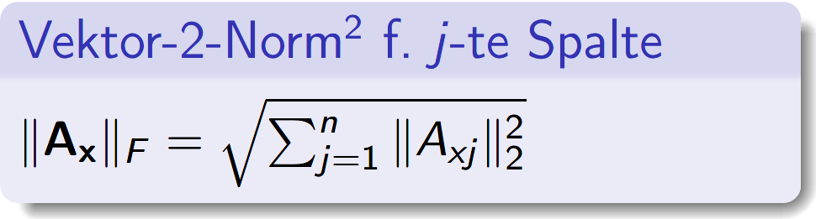
Datenadaption

Slide 155
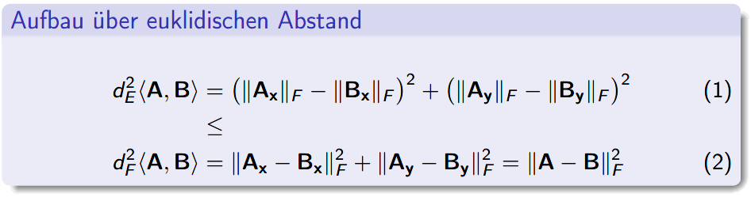
Datenadaption

Slide 156
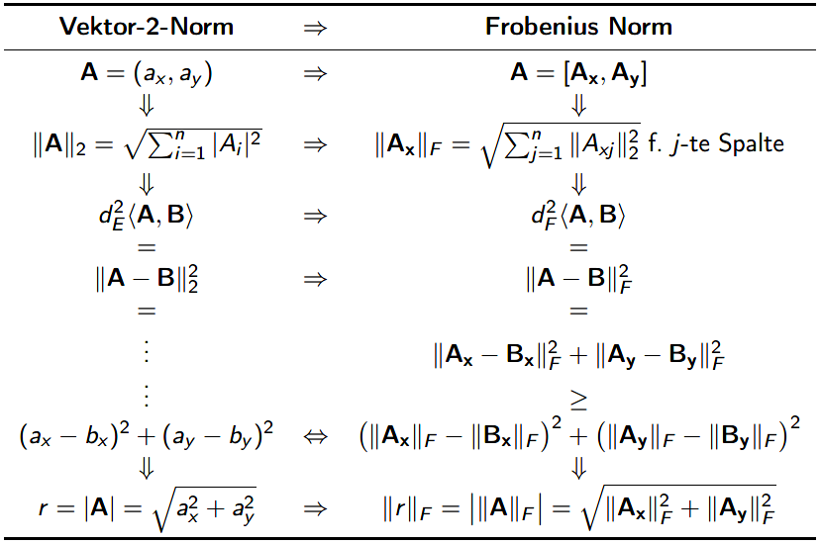
Datenadaption

Slide 157
Gauß-Prozesse

Slide 158
Gauß-Prozesse

Slide 159
Simulation – Sensor-Array

Slide 160
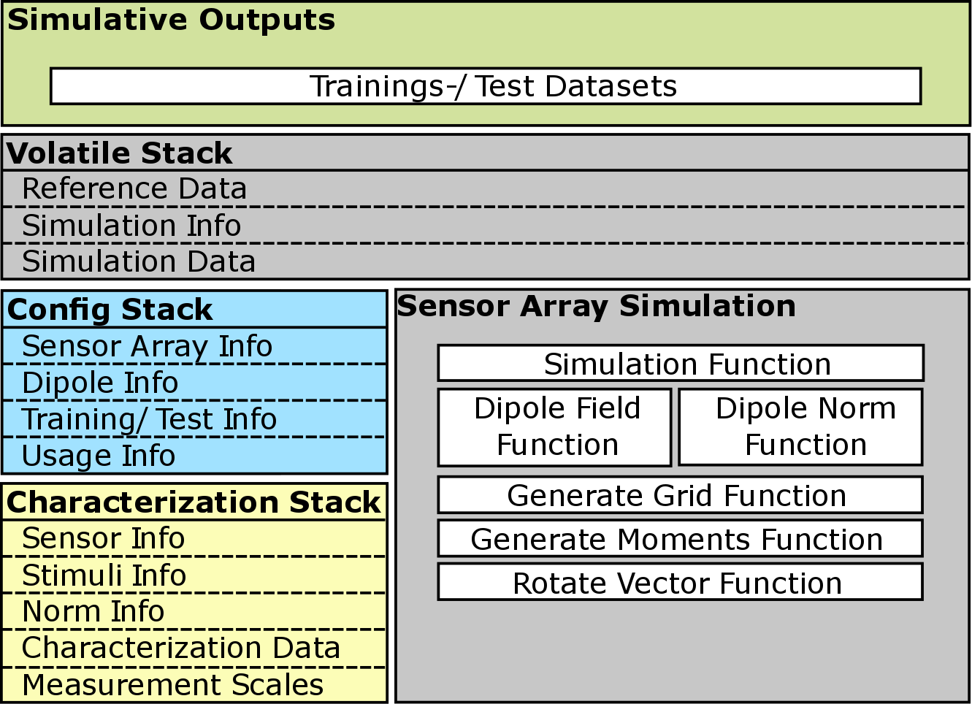
Simulation – Sensor-Array

Slide 161
Simulation – Sensor-Array

Slide 162
Simulation – Sensor-Array

Slide 163
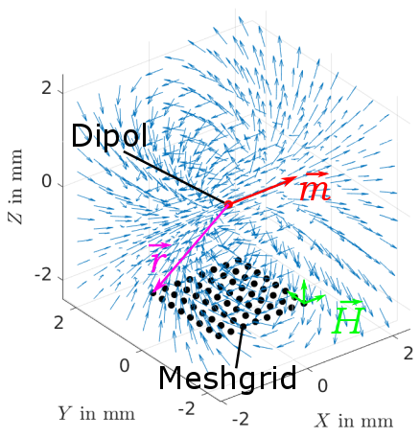
Simulation – Sensor-Array

Slide 164
Simulation – Sensor-Array

Slide 165
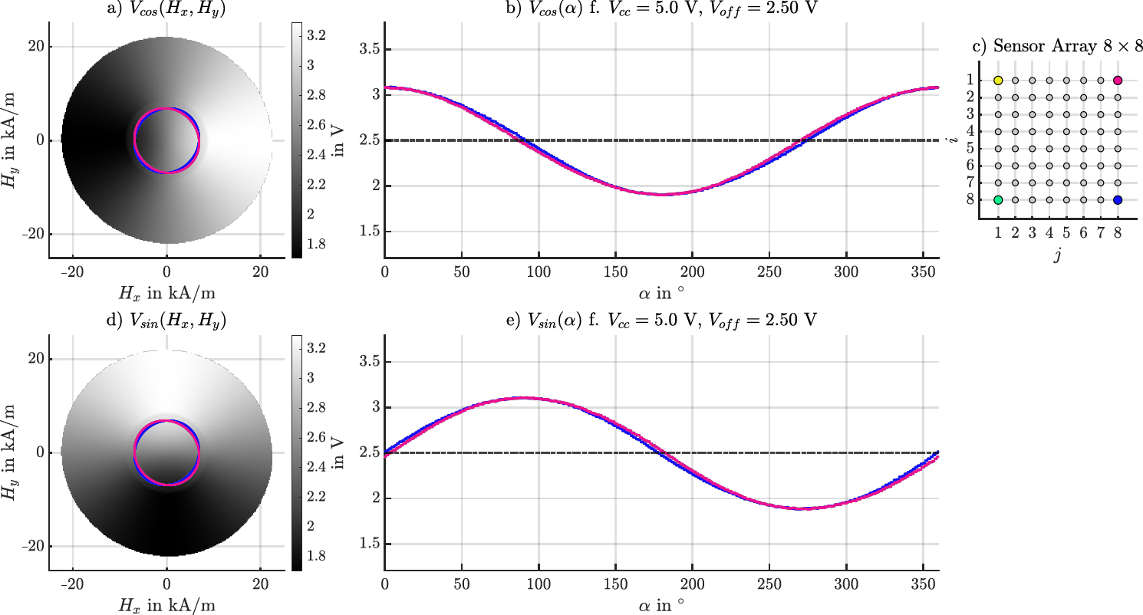
Simulation – Sensor-Array

Slide 166
Simulation – Gauß-Prozesse

Slide 167
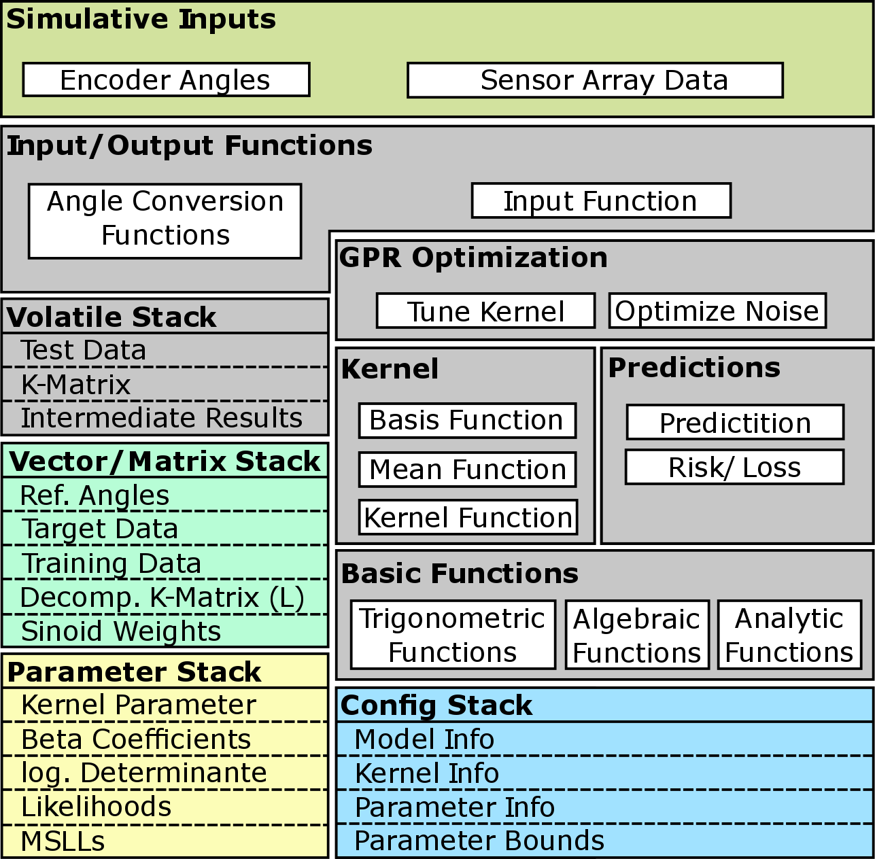
Simulation – Gauß-Prozesse

Slide 168
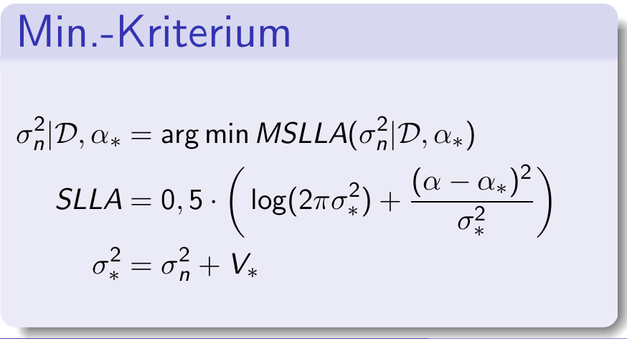
Simulation – Gauß-Prozesse

Slide 169

Simulation – Gauß-Prozesse

Slide 170

Simulation – Gauß-Prozesse
Ausrichtung umgelegt
Minimale Parametrierung
Funktionaler Aufbau
Vorhersage und Derivate
Qualitätskriterien

Slide 171
Kernel-Vergleich

Slide 172

Kernel-Vergleich

Slide 173

Kernel-Vergleich

Slide 174
Kernel-Vergleich

Slide 175

Kompromissbildung

Slide 176
Kompromissbildung

Slide 177

Einfache Driftexperimente

Slide 178

Einfache Driftexperimente

Slide 179

Einfache Driftexperimente

Slide 180

Einfache Driftexperimente

Slide 181
Einfache Driftexperimente

Slide 182
Einfache Driftexperimente

Slide 183
Einfache Driftexperimente

Slide 184
Kombinierte Fehllage

Slide 185
Kombinierte Fehllage

Slide 186
Kombinierte Fehllage

Slide 187
Kombinierte Fehllage

Slide 188

Kombinierte Fehllage

